Slide 1

数据结构专题
清华大学 王之栋

Slide 2
什么是数据结构
数据结构其实大家并不陌生，最简单的，一个数组、一个字符串、一棵树也算是数据结构。
数据结构储存了一定类型的数据，比如字符、数字。
数据结构具有一定的组织形式，比如一个字符串，每个字符和前后字符连在一起；一棵树，每个节点和父亲、儿子节点连在一起。
Hello world! I am a new program!

Slide 3
这个专题讲什么
这一讲，我们将学习各种各样的数据结构及组织起这些结构的基本算法。
为什么要学数据结构？
当数据规模大到一定程度，仍然使用简单的数据结构如数组，会导致程序运算效率低下。
所以我们需要学习更多，来解决更多问题。

Slide 4
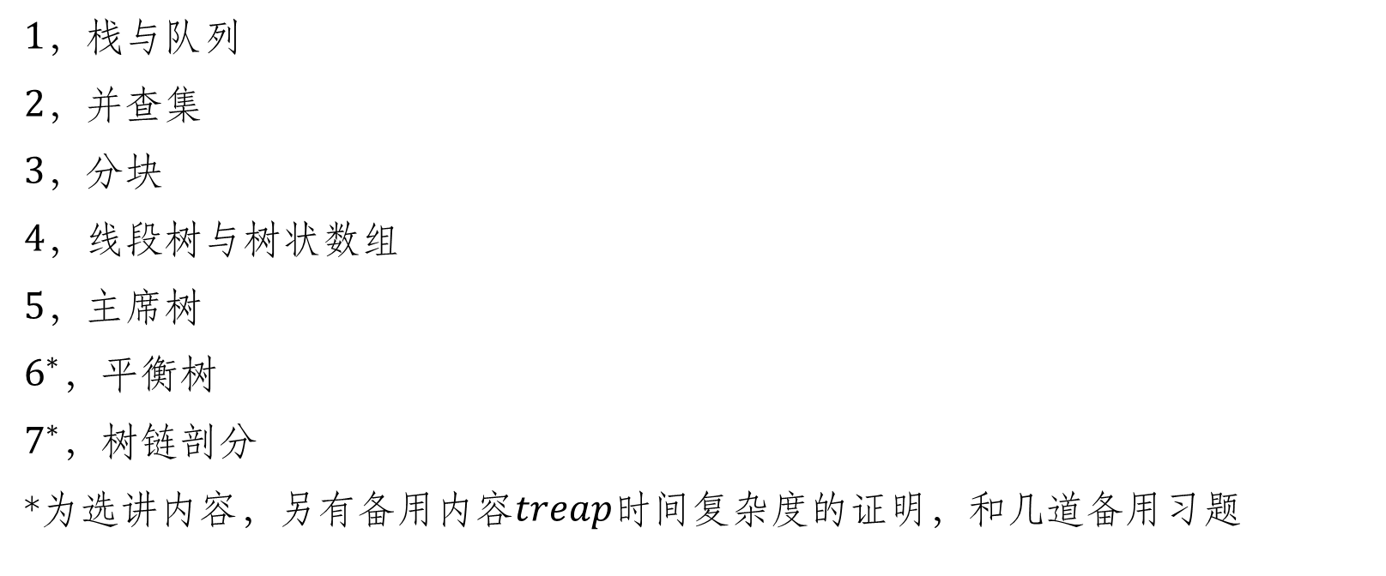
目录
$1，$栈与队列
$2，$并查集
$3，$分块
$4，$线段树与树状数组
$5，$主席树
$6^{∗}，$平衡树
$7^{∗}$，树链剖分
*为选讲内容，另有备用内容$treap$时间复杂度的证明，和几道备用习题

Slide 5
栈与队列
作为最基本的数据结构，栈与队列被广泛应用，我们先给出定义，然后通过例题来熟悉他们。

Slide 6
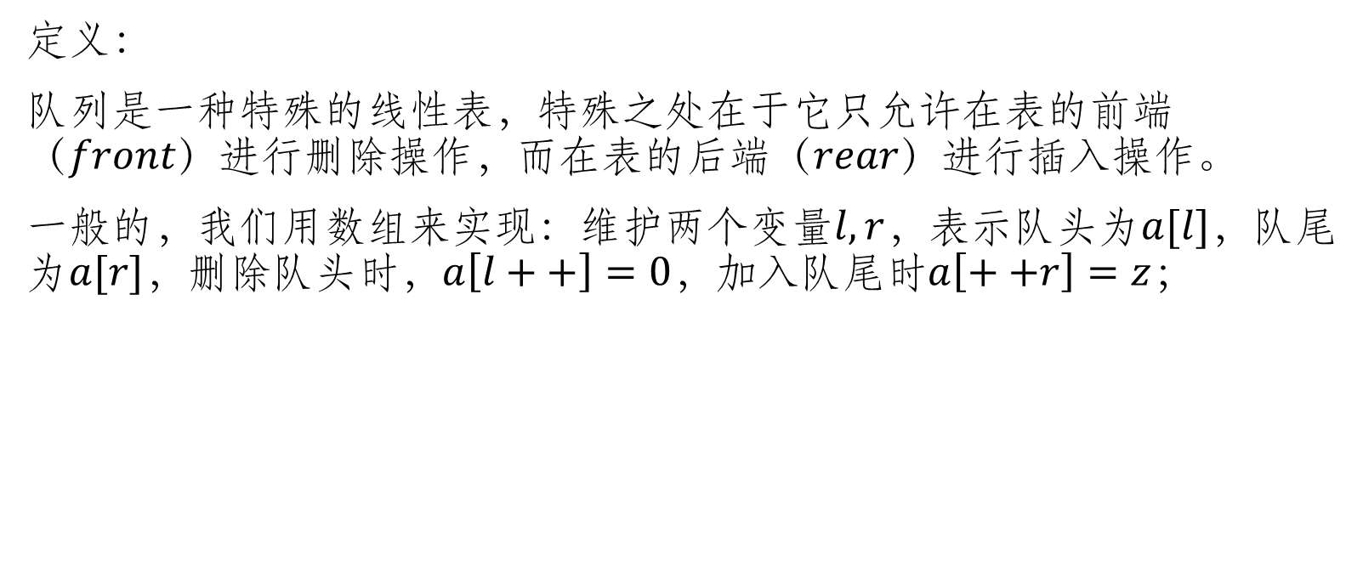
队列
定义：
队列是一种特殊的线性表，特殊之处在于它只允许在表的前端$（front）$进行删除操作，而在表的后端$（rear）$进行插入操作。
一般的，我们用数组来实现：维护两个变量$l,r$，表示队头为$a[l]$，队尾为$a[r]，$删除队头时，$a\left[l++\right]=0$，加入队尾时$a\left[++r\right]=z$；
a
b
c
d
e
f
z
b
c
d
e
f
z
a

Slide 7
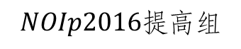
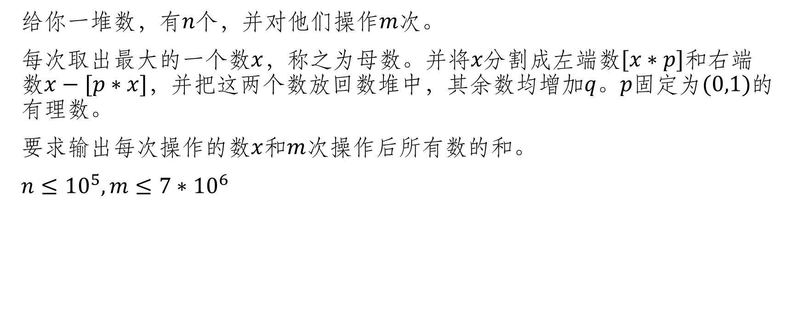
蚯蚓
给你一堆$数，有n个$，$并对他们操作m次$。
每次取出最大的一个数$x$，称之为母数。并将$x分割$成左端数$[x∗p]$和右端数$x−[p∗x]$，并把这两个数放回数堆中，其余数均增加$q$。$p$固定为$(0,1)$的有理数。
要求输出每次操作的数$x$和$m$次操作后所有数的和。
$n≤{10}^{5},m≤7∗{10}^{6}$
$$NOIp2016提高组$$

Slide 8
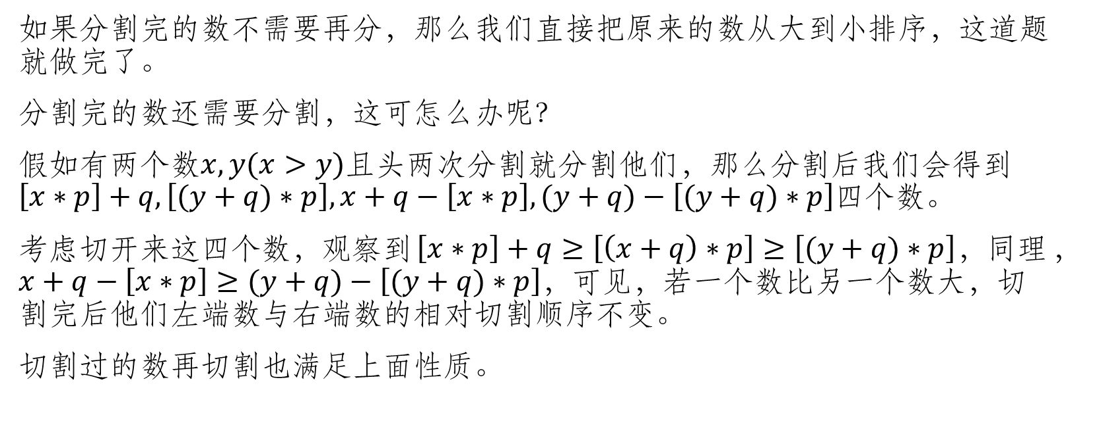
蚯蚓
如果分割完的数不需要再分，那么我们直接把原来的数从大到小排序，这道题就做完了。
分割完的数还需要分割，这可怎么办呢？
假如有两个数$x,y(x>y)$且头两次分割就分割他们，那么分割后我们会得到$\left[x∗p\right]+q,\left[(y+q)∗p\right],x+q−\left[x∗p\right],(y+q)−\left[(y+q)∗p\right]$四个数。
考虑切开来这四个数，观察到$\left[x∗p\right]+q≥\left[\left(x+q\right)∗p\right]≥\left[(y+q)∗p\right]，同理$， $x+q−\left[x∗p\right]≥(y+q)−\left[(y+q)∗p\right]$，可见，若一个数比另一个数大，切割完后他们左端数与右端数的相对切割顺序不变。
切割过的数再切割也满足上面性质。

Slide 9
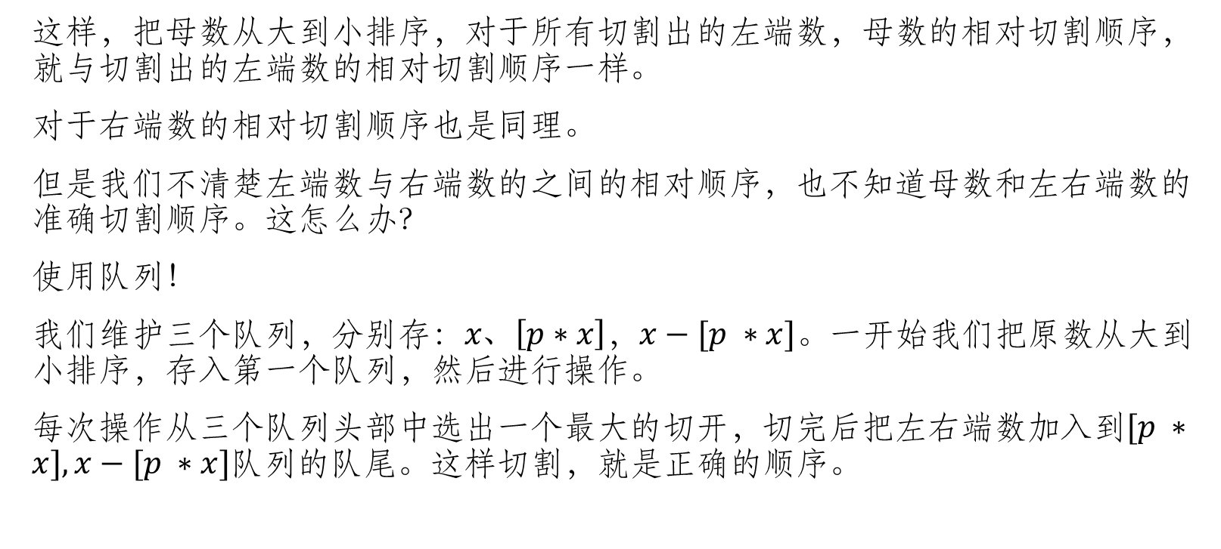
蚯蚓
这样，把母数从大到小排序，对于所有切割出的左端数，母数的相对切割顺序，就与切割出的左端数的相对切割顺序一样。
对于右端数的相对切割顺序也是同理。
但是我们不清楚左端数与右端数的之间的相对顺序，也不知道母数和左右端数的准确切割顺序。这怎么办？
使用队列！
我们维护三个队列，分别存：$x、\left[p∗x\right]，x−[p ∗x]$。一开始我们把原数从大到小排序，存入第一个队列，然后进行操作。
每次操作从三个队列头部中选出一个最大的切开，切完后把左右端数加入到$[p ∗x],x−[p ∗x]队列$的队尾。这样切割，就是正确的顺序。

Slide 10
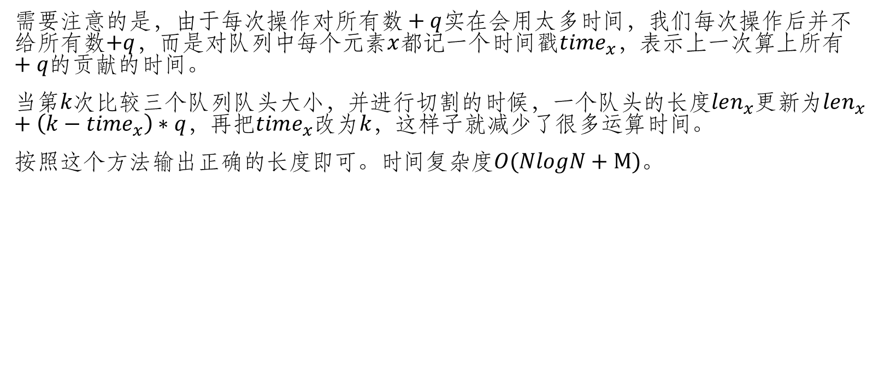
蚯蚓
需要注意的是，由于每次操作$对所有数+q$实在会用太多时间，我们每次操作后并不给所有数$+q$，而是对队列中每个元素$x$都记一个时间戳$time_{x}$，表示上一次算上所有$+q$的贡献的时间。
当第$k次$比较三个队列队头大小，并进行切割的时候，一个队头的长度$len_{x}$更新为$len_{x}+\left(k−time_{x}\right)∗q$，再把$time_{x}改为k$，这样子就减少了很多运算时间。
按照这个方法输出正确的长度即可。时间复杂度$O(NlogN+M)$。

Slide 11
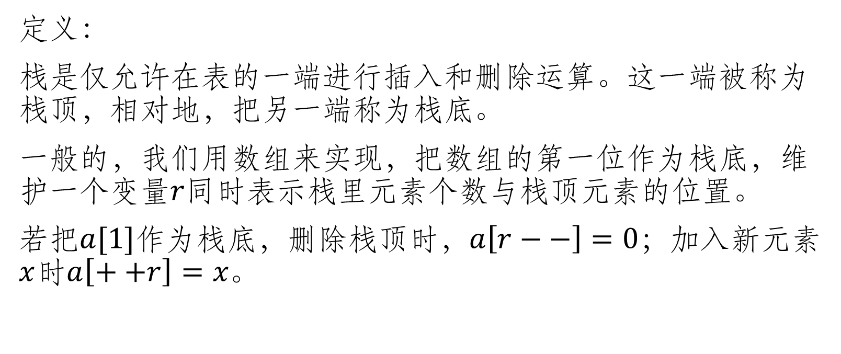
栈
定义：
栈是仅允许在表的一端进行插入和删除运算。这一端被称为栈顶，相对地，把另一端称为栈底。
一般的，我们用数组来实现，把数组的第一位作为栈底，维护一个变量$r同时$表示栈里元素个数与栈顶元素的位置。
若把$a[1]$作为栈底，删除栈顶时，$a\left[r−−\right]=0；$加入新元素$x$时$a\left[++r\right]=x。$

Slide 12
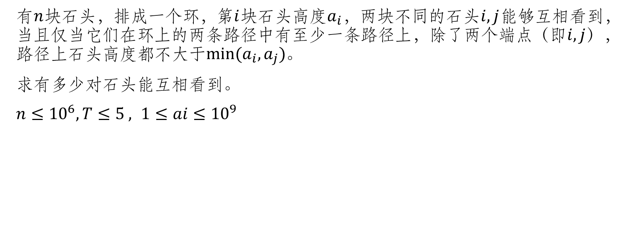
永恒的契约
有$n$块石头，排成一个环，第$i$块石头高度$a_{i}$，两块不同的石头$i,j$能够互相看到，当且仅当它们在环上的两条路径中有至少一条路径上，除了两个端点（即$i,j$），路径上石头高度都不大于$min⁡(a_{i},a_{j})$。
求有多少对石头能互相看到。
$n≤{10}^{6},T≤5 , 1≤ai≤{10}^{9}$

Slide 13
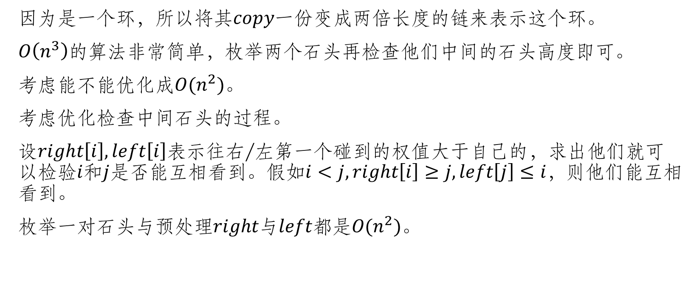
永恒的契约
因为是一个环，所以将其$copy$一份变成两倍长度的链来表示这个环。
$O\left(n^{3}\right)的$算法非常简单，枚举两个石头再检查他们中间的石头高度即可。
考虑能不能优化成$O(n^{2})。$
考虑优化检查中间石头的过程。
设$right\left[i\right],left\left[i\right]表示$往右/左第一个碰到的权值大于自己的，求出他们就可以检验$i和j$是否能互相看到。假如$i<j,right\left[i\right]≥j,left\left[j\right]≤i，$则他们能互相看到。
$枚举一对石头与预处理right与left都是O(n^{2})。$

Slide 14
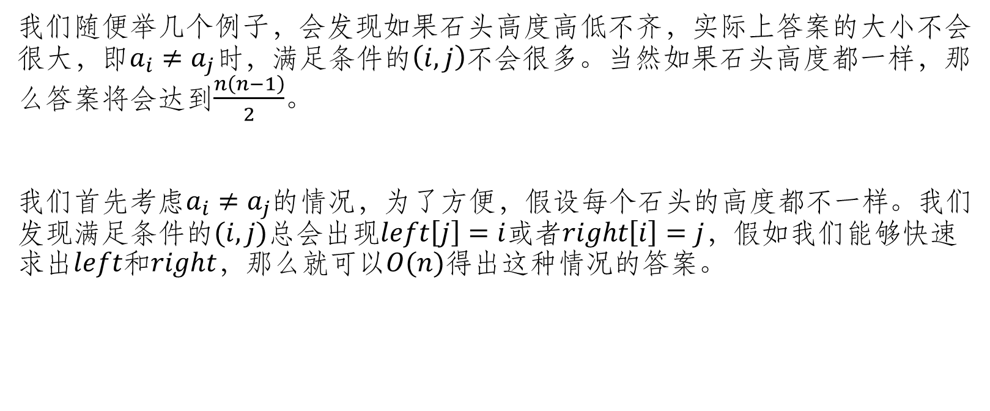
永恒的契约
我们随便举几个例子，会发现如果石头高度高低不齐，实际上答案的大小不会很大，即$a_{i}≠a_{j}时$，满足条件的$\left(i,j\right)$不会很多。当然如果石头高度都一样，那么答案将会达到$\frac{n\left(n−1\right)}{2}$。
我们首先考虑$a_{i}≠a_{j}$的情况，为了方便，假设每个石头的高度都不一样。我们发现满足条件的$(i,j)$总会出现$left\left[j\right]=i或者right\left[i\right]=j$，假如我们能够快速求出$left和right$，那么就可以$O(n)$得出这种情况的答案。

Slide 15
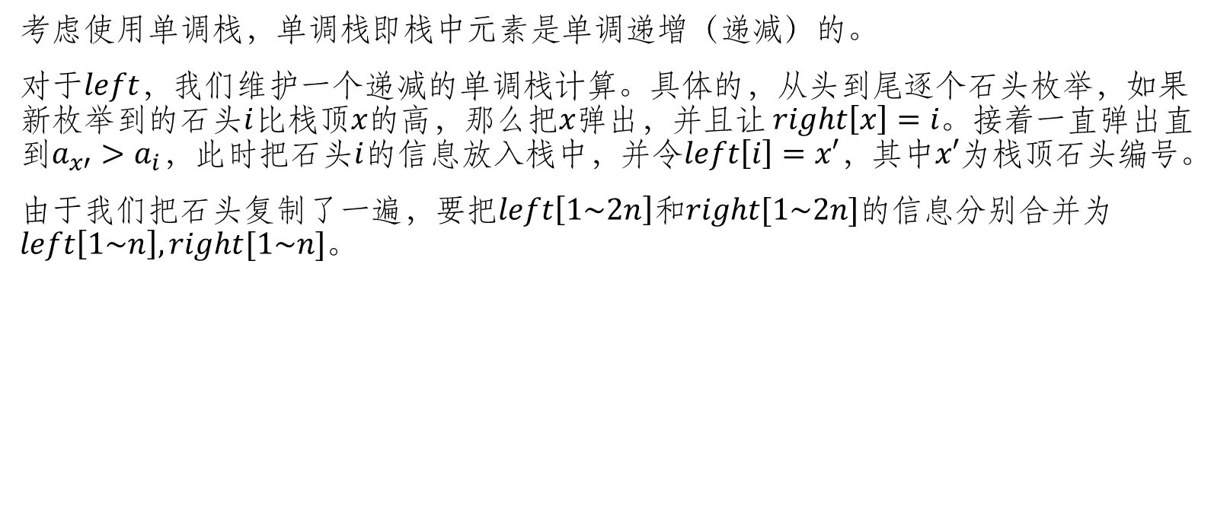
永恒的契约
考虑使用单调栈，单调栈即栈中元素是单调递增（递减）的。
对于$left$，我们维护一个递减的单调栈计算。具体的，从头到尾逐个石头枚举，如果新枚举到的石头$i$比栈顶$x$的高，那么把$x$弹出，并且让 $right\left[x\right]=i。接着$一直弹出直到$a_{x′}>a_{i}，$此时把石头$i$的信息放入栈中，并令$left\left[i\right]=x′$，其中$x′$为栈顶石头编号。
由于我们把石头复制了一遍，要把$left\left[1\sim 2n\right]和right[1\sim 2n]$的信息分别合并为$left\left[1\sim n\right],right[1\sim n]$。

Slide 16
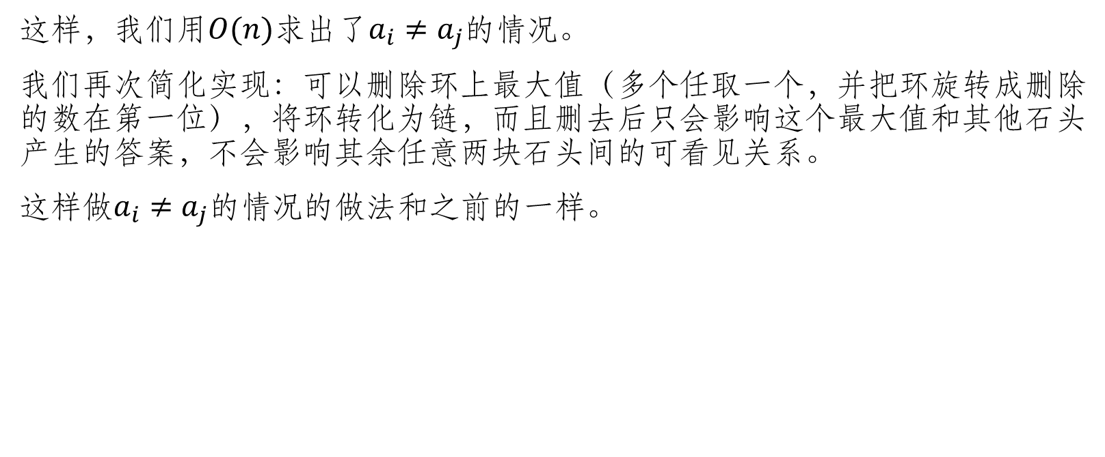
永恒的契约
这样，我们用$O(n)$求出了$a_{i}≠a_{j}$的情况。
我们再次简化实现：可以删除环上最大值（多个任取一个，并把环旋转成删除的数在第一位），将环转化为链，而且删去后只会影响这个最大值和其他石头产生的答案，不会影响其余任意两块石头间的可看见关系。
这样做$a_{i}≠a_{j}\text{的情况}$的做法和之前的一样。

Slide 17
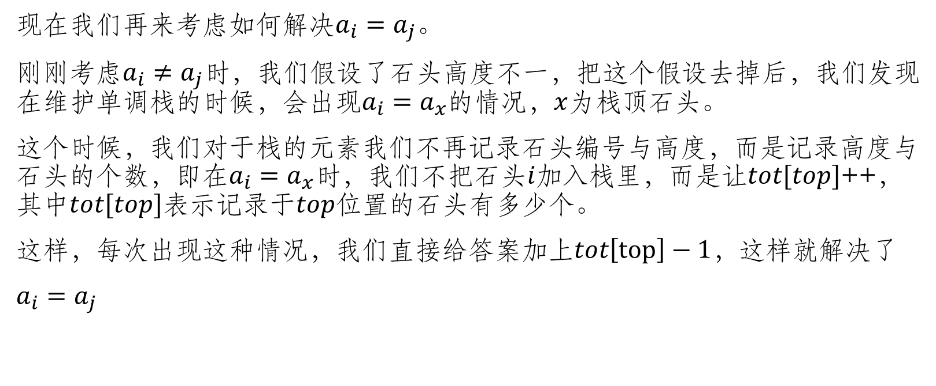
永恒的契约
现在我们再来考虑如何解决$a_{i}=a_{j}。$
刚刚考虑$a_{i}≠a_{j}时$，我们假设了石头高度不一，把这个假设去掉后，我们发现在维护单调栈的时候，会出现$a_{i}=a_{x}$的情况，$x$为栈顶石头。
这个时候，我们对于栈的元素我们不再记录石头编号与高度，而是记录高度与石头的个数，即在$a_{i}=a_{x}时$，我们不把石头$i加入$栈里，而是让$tot[top]$++，其中$tot[top]$表示记录于$top$位置的石头有多少个。
这样，每次出现这种情况，我们直接给答案加上$tot\left[top\right]−1$，这样就解决了
$a_{i}=a_{j}$

Slide 18
并查集
我们常常遇到这样一种问题：维护若干个集合，集合里面有若干的元素。
也就是说，我们需要实现这样的操作：
1，合并两个不相交的集合
2，询问一个元素在哪个集合，进而回答两个元素是否在同一个集合。
我们使用并查集，能够快速解决这个问题。

Slide 19
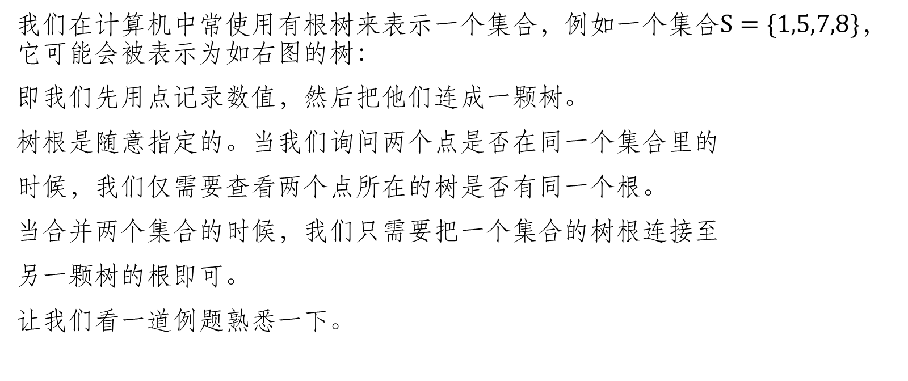
并查集
我们在计算机中常使用有根树来表示一个集合，例如一个集合$S=\{1,5,7,8\}，$它可能会被表示为如右图的树：
即我们先用点记录数值，然后把他们连成一颗树。
树根是随意指定的。当我们询问两个点是否在同一个集合里的
时候，我们仅需要查看两个点所在的树是否有同一个根。
当合并两个集合的时候，我们只需要把一个集合的树根连接至
另一颗树的根即可。
让我们看一道例题熟悉一下。
5
1
7
8

Slide 20
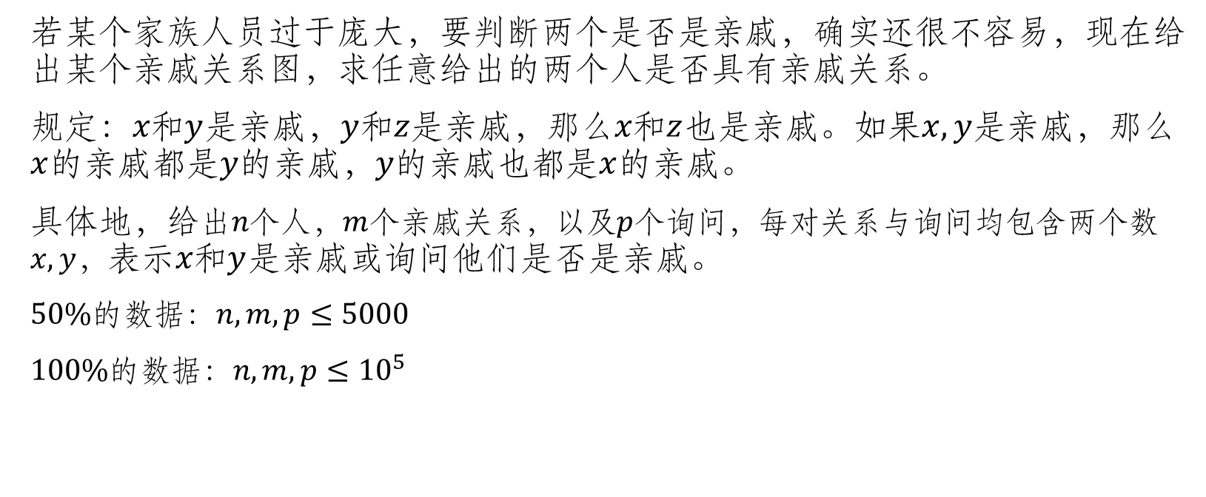
例题：亲戚
若某个家族人员过于庞大，要判断两个是否是亲戚，确实还很不容易，现在给出某个亲戚关系图，求任意给出的两个人是否具有亲戚关系。
规定：$x和y$是亲戚，$y和z$是亲戚，那么$x和z$也是亲戚。如果$x,y$是亲戚，那么$x$的亲戚都是$y$的亲戚，$y$的亲戚也都是$x$的亲戚。
具体地，给$出n$个人，$m$个亲戚关系，以及$p$个询问，每对关系与询问均包含两个数$x,y，$表示$x和y$是亲戚或询问他们是否是亲戚。
$50\%的$数据：$n,m,p≤5000$
$100\%的数据：n,m,p≤{10}^{5}$

Slide 21
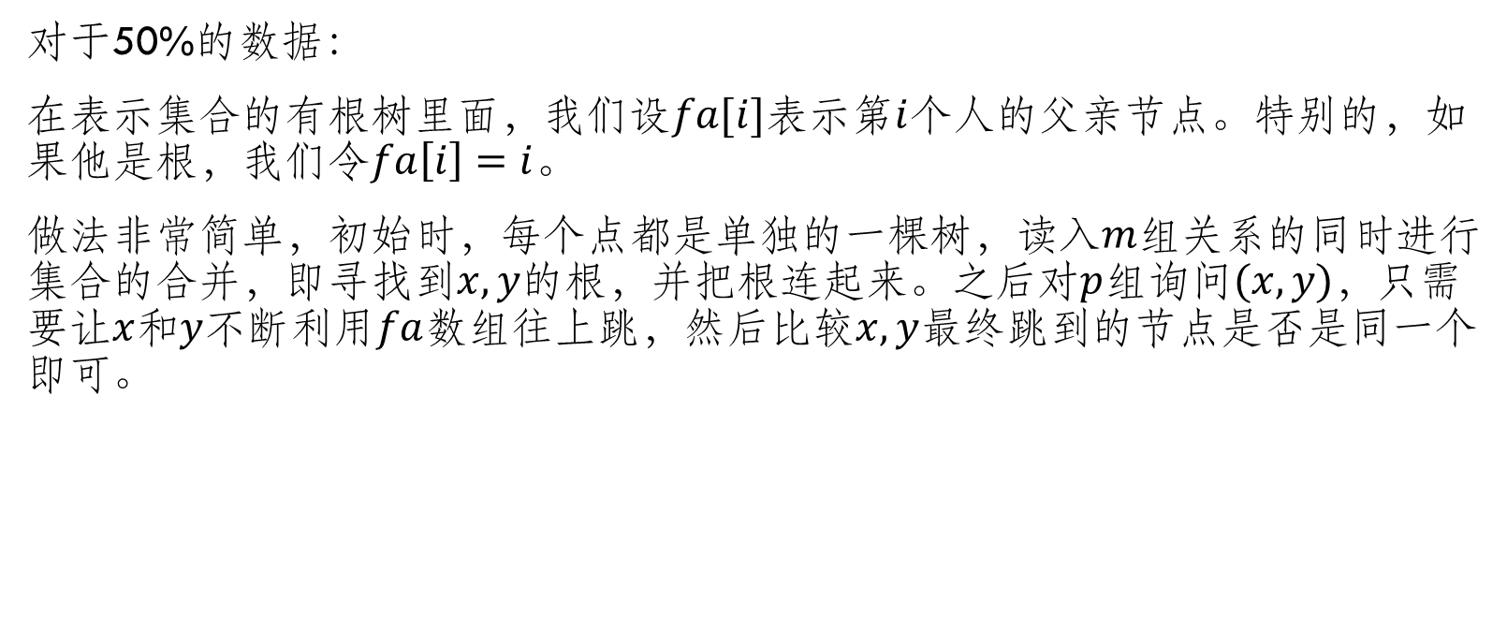
例题：亲戚
对于50%的数据：
在表示集合的有根树里面，我们设$fa[i]$表示第$i$个人的父亲节点。特别的，如果他是根，我们令$fa\left[i\right]=i$。
做法非常简单，初始时，每个点都是单独的一棵树，读入$m$组关系的同时进行集合的合并，即寻找到$x,y$的根，并把根连起来。之后对$p$组询问$(x,y)$，只需要让$x$和$y$不断利用$fa$数组往上跳，然后比较$x,y$最终跳到的节点是否是同一个即可。

Slide 22
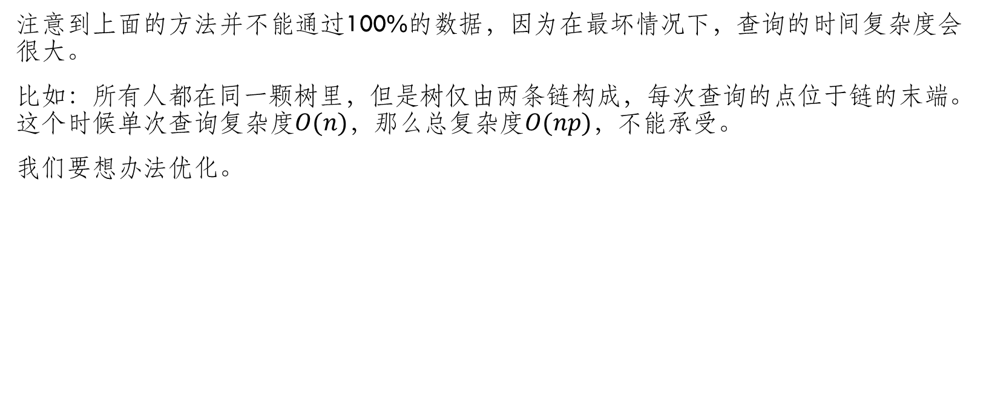
并查集：路径压缩优化
注意到上面的方法并不能通过100%的数据，因为在最坏情况下，查询的时间复杂度会很大。
比如：所有人都在同一颗树里，但是树仅由两条链构成，每次查询的点位于链的末端。这个时候单次查询复杂度$O(n)$，那么总复杂度$O(np)$，不能承受。
我们要想办法优化。
x
y

Slide 23
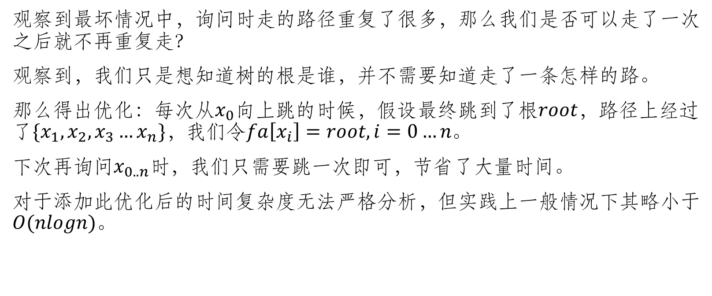
并查集：路径压缩优化
观察到最坏情况中，询问时走的路径重复了很多，那么我们是否可以走了一次之后就不再重复走？
观察到，我们只是想知道树的根是谁，并不需要知道走了一条怎样的路。
那么得出优化：每次从$x_{0}向上$跳的时候，假设最终跳到了根$root$，路径上经过了$\{x_{1},x_{2},x_{3}…x_{n}\}，我们$令$fa\left[x_{i}\right]=root,i=0…n。$
下次再询问$x_{0..n}时$，我们只需要跳一次即可，节省了大量时间。
对于添加此优化后的时间复杂度无法严格分析，但实践上一般情况下其略小于$O(nlogn)$。

Slide 24
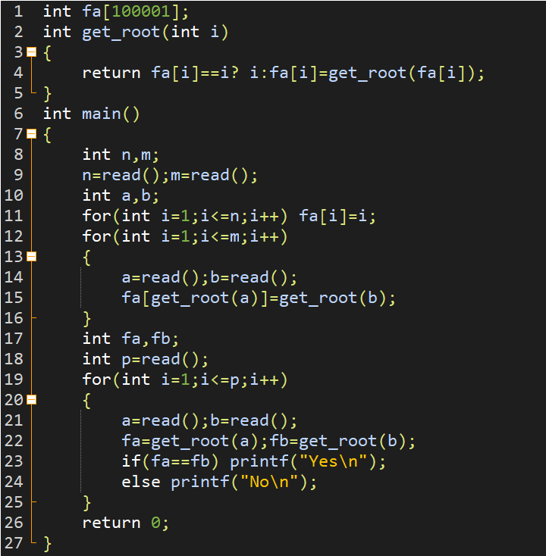

Slide 25
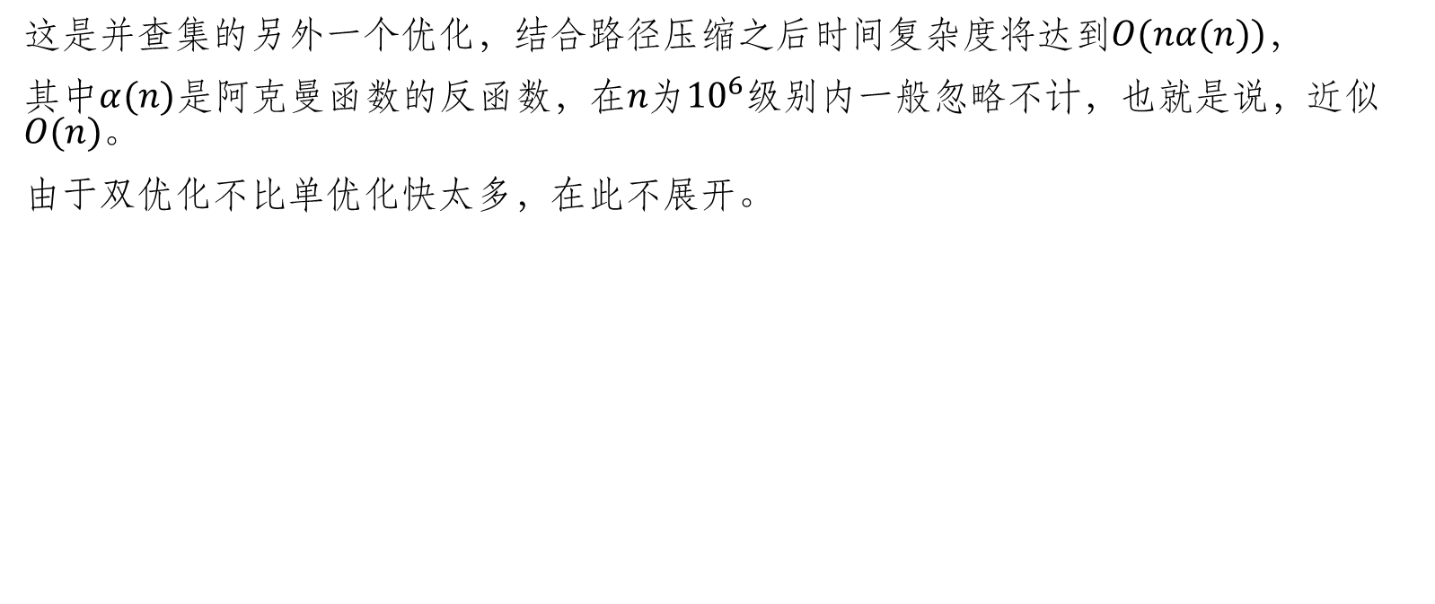
并查集：按秩合并优化
这是并查集的另外一个优化，结合路径压缩之后时间复杂度将达到$O(nα(n))$，
其中$α(n)是$阿克曼函数的反函数，在$n为{10}^{6}级别$内一般忽略不计，也就是说，近似$O(n)。$
由于双优化不比单优化快太多，在此不展开。

Slide 26
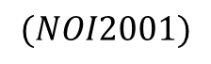
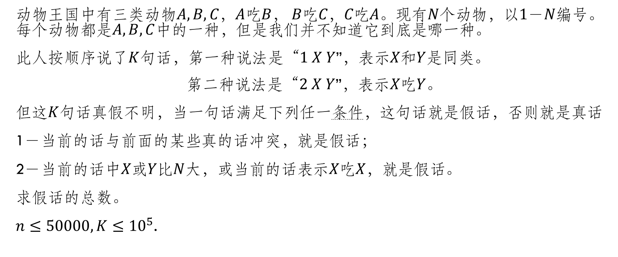
食物链
动物王国中有三类动物$A,B,C，A吃B$，$B$吃$C，C吃A。现有N$个动物，以$1－N$编号。每个动物都是$A,B,C$中的一种，但是我们并不知道它到底是哪一种。
此人按顺序说了$K$句话，第一种说法是“$1 X Y$”，表示$X和Y$是同类。
第二种说法是“$2 X Y$”，表示$X吃Y$。
但这$K$句话真假不明，当一句话满足下列任一条件，这句话就是假话，否则就是真话
1－当前的话与前面的某些真的话冲突，就是假话；
2－当前的话中$X或Y比N$大，或当前的话表示$X吃X$，就是假话。
求假话的总数。
$n≤50000,K≤{10}^{5}$.
$$(NOI2001)$$

Slide 27
食物链
输入文件 | 对7句话的分析
100 7
1 101 1 | 假话
2 1 2 | 真话
2 2 3 | 真话
2 3 3 | 假话
1 1 3 | 假话
2 3 1 | 真话
1 5 5 | 真话

Slide 28
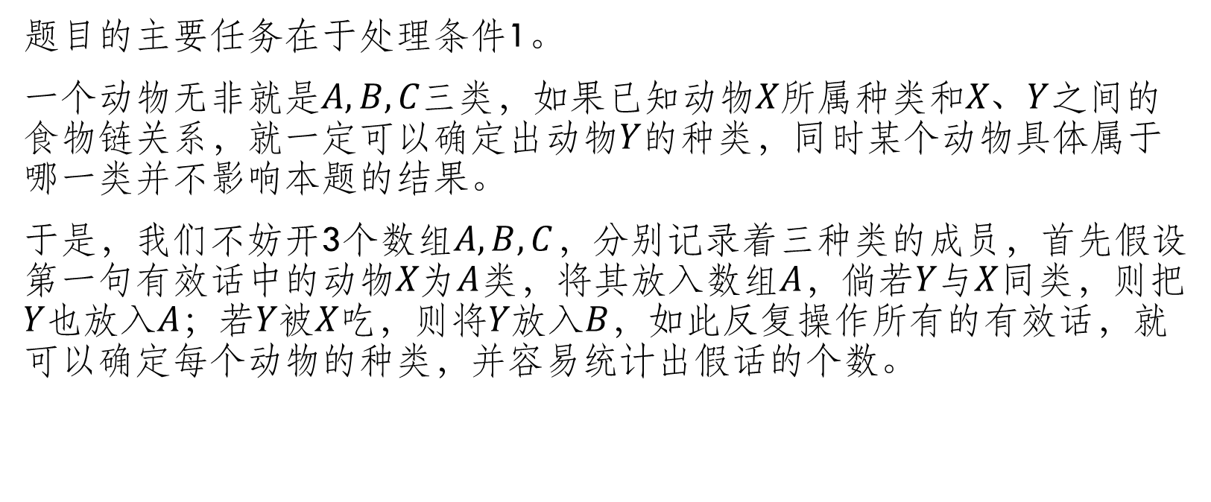
食物链
题目的主要任务在于处理条件1。
一个动物无非就是$A,B,C三类，$如果已知动物$X所属种类和X、Y$之间的食物链关系，就一定可以确定出动物$Y$的种类，同时某个动物具体属于哪一类并不影响本题的结果。
于是，我们不妨开3个数组$A,B,C$，分别记录着三种类的成员，首先假设第一句有效话中的动物$X为A$类，将其放入数组$A$，倘若$Y与X$同类，则把$Y也放入A；若Y被X吃，则将Y放入B，$如此反复操作所有的有效话，就可以确定每个动物的种类，并容易统计出假话的个数。

Slide 29
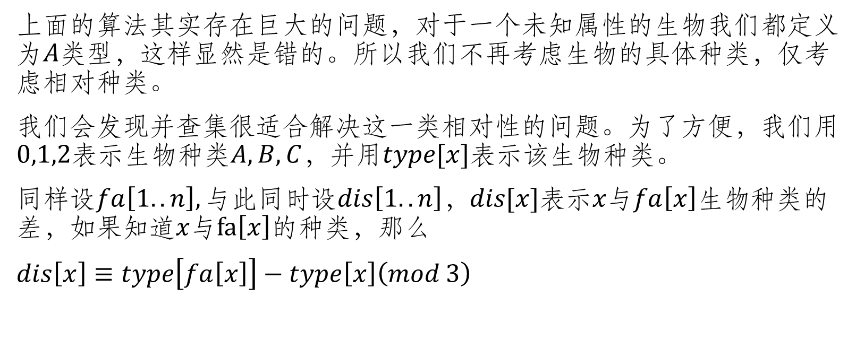
食物链
上面的算法其实存在巨大的问题，对于一个未知属性的生物我们都定义为$A$类型，这样显然是错的。所以我们不再考虑生物的具体种类，仅考虑相对种类。
我们会发现并查集很适合解决这一类相对性的问题。为了方便，我们用$0,1,2$表示生物种类$A,B,C$，并用$type[x]$表示该生物种类。
同样设$fa\left[1..n\right],与此同时$设$dis\left[1..n\right]，dis[x]$表示$x与fa\left[x\right]生物$种类的差，如果知道$x与fa\left[x\right]的种类，那么$
$dis\left[x\right]≡type\left[fa\left[x\right]\right]−type\left[x\right]\left(mod 3\right)$

Slide 30
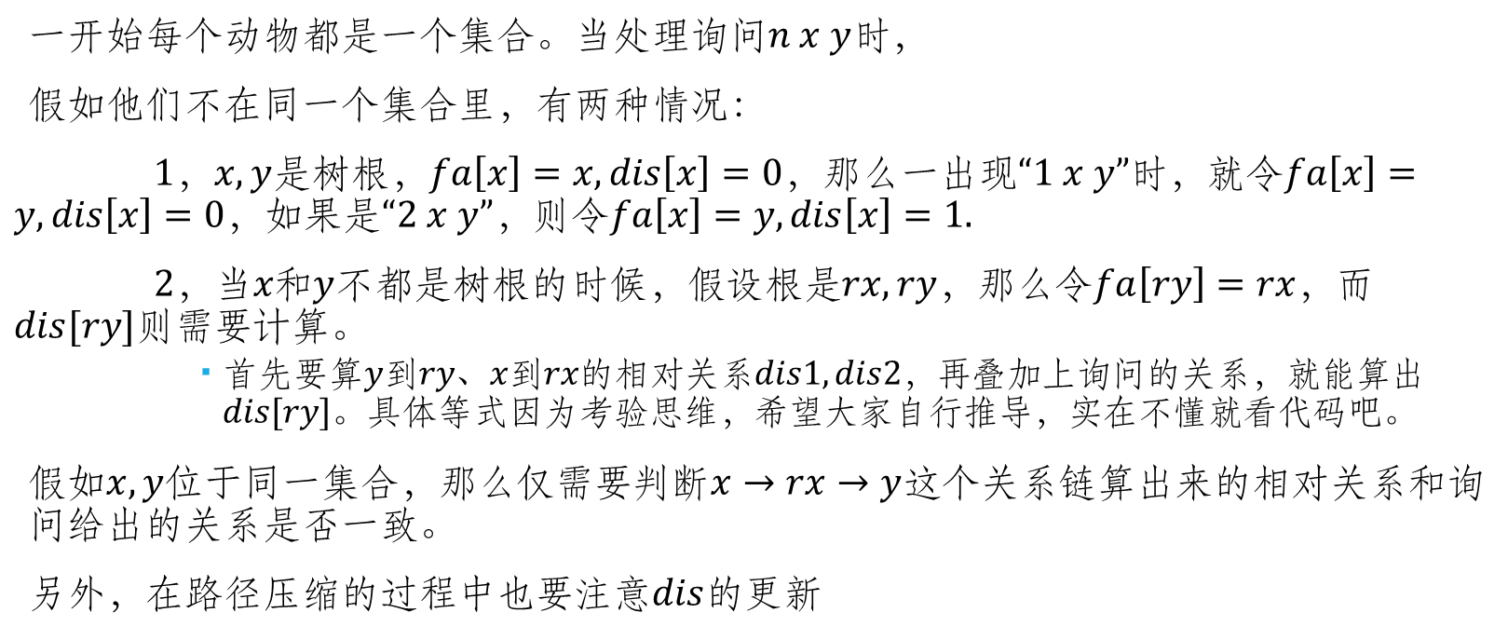
食物链
一开始每个动物都是一个集合。当处理询问$n x y$时，
假如他们不在同一个集合里，有两种情况：
$1，x,y$是树根，$fa\left[x\right]=x,dis\left[x\right]=0，$那么一出现$“1 x y”$时，就令$fa\left[x\right]=y,dis\left[x\right]=0$，如果是$“2 x y”，$则令$fa\left[x\right]=y,dis\left[x\right]=1.$
$2，$当$x和y$不都是树根的时候，假设根是$rx,ry$，那么令$fa\left[ry\right]=rx$，而$dis[ry]则需要$计算。
首先要算$y到ry、x到rx$的相对关系$dis1,dis2$，再叠加上询问的关系，就能算出$dis[ry]。$具体等式因为考验思维，希望大家自行推导，实在不懂就看代码吧。
假如$x,y$位于同一集合，那么仅需要判断$x→rx→y$这个关系链算出来的相对关系和询问给出的关系是否一致。
另外，在路径压缩的过程中也要注意$dis$的更新

Slide 31
并查集：总结
并查集是一种比较基础的数据结构与算法，从刚刚的例子可以看出，它不仅能解决集合合并与元素查询的问题，还能解决一些相对关系确立与查询的问题，这一类问题我们称为并查集染色问题。
而并查集作为一个基础数据结构，是许多程序里的重要组成部分。

Slide 32
区间求和问题

Slide 33
区间求和、求最值问题
接下来，我们将会从区间求和、求最值问题出发，学习不同的可以高效解决该问题及进阶问题的算法，包括
分块
树状数组
线段树
主席树
由于求和与求最值问题有很多互通的地方，着重介绍求最值。

Slide 34
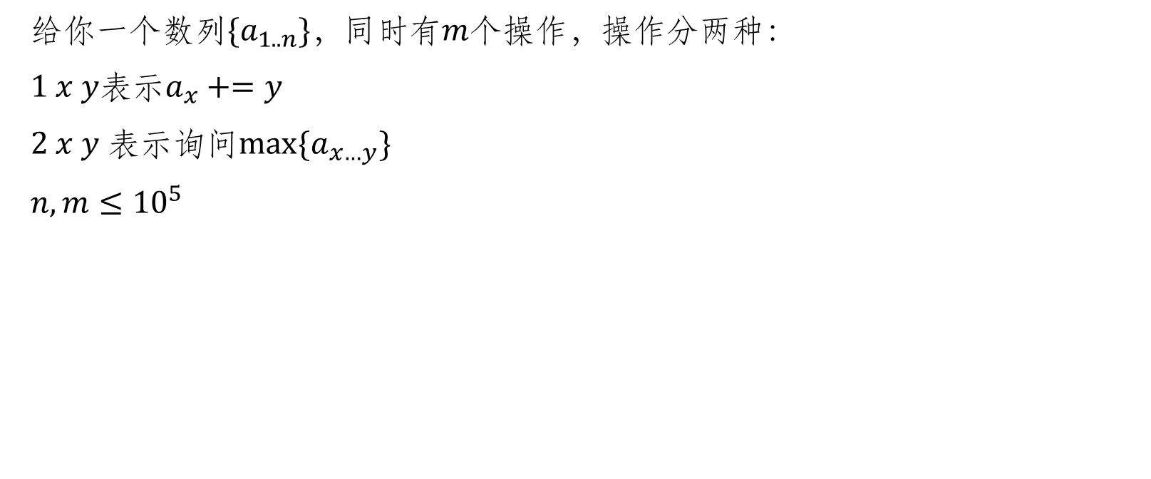
例题1：区间求最值问题
给你一个数列$\{a_{1..n}\}$，同时有$m$个操作，操作分两种：
$1 x y表示a_{x}+=y$
$2 x y$表示询问$max⁡\{a_{x…y}\}$
$n,m≤{10}^{5}$

Slide 35
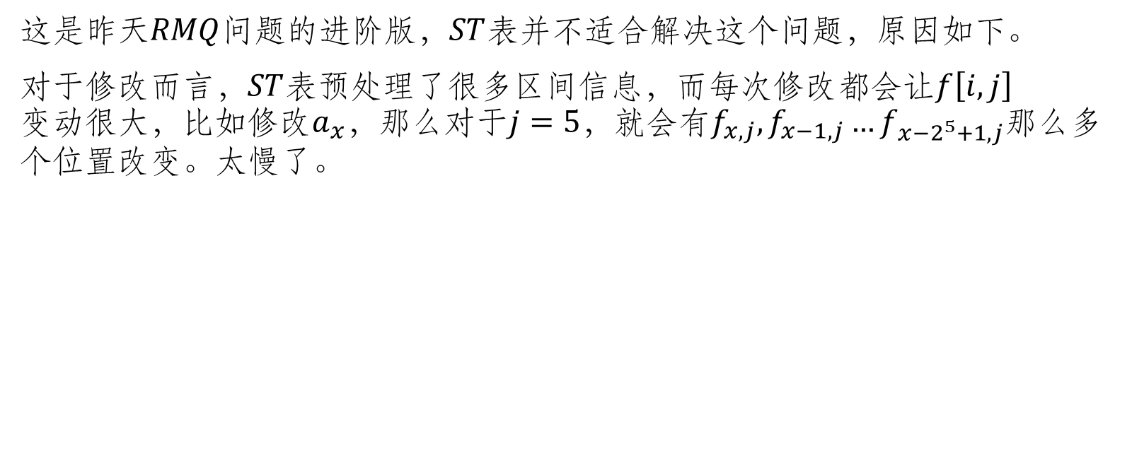
区间求最值问题
这是昨天$RMQ$问题的进阶版，$ST$表并不适合解决这个问题，原因如下。
对于修改而言，$ST$表预处理了很多区间信息，而每次修改都会让$f\left[i,j\right]变动很大$，比如修改$a_{x}$，那么对于$j=5$，就会有$f_{x,j},f_{x−1,j}…f_{x−2^{5}+1,j}$那么多个位置改变。太慢了。

Slide 36
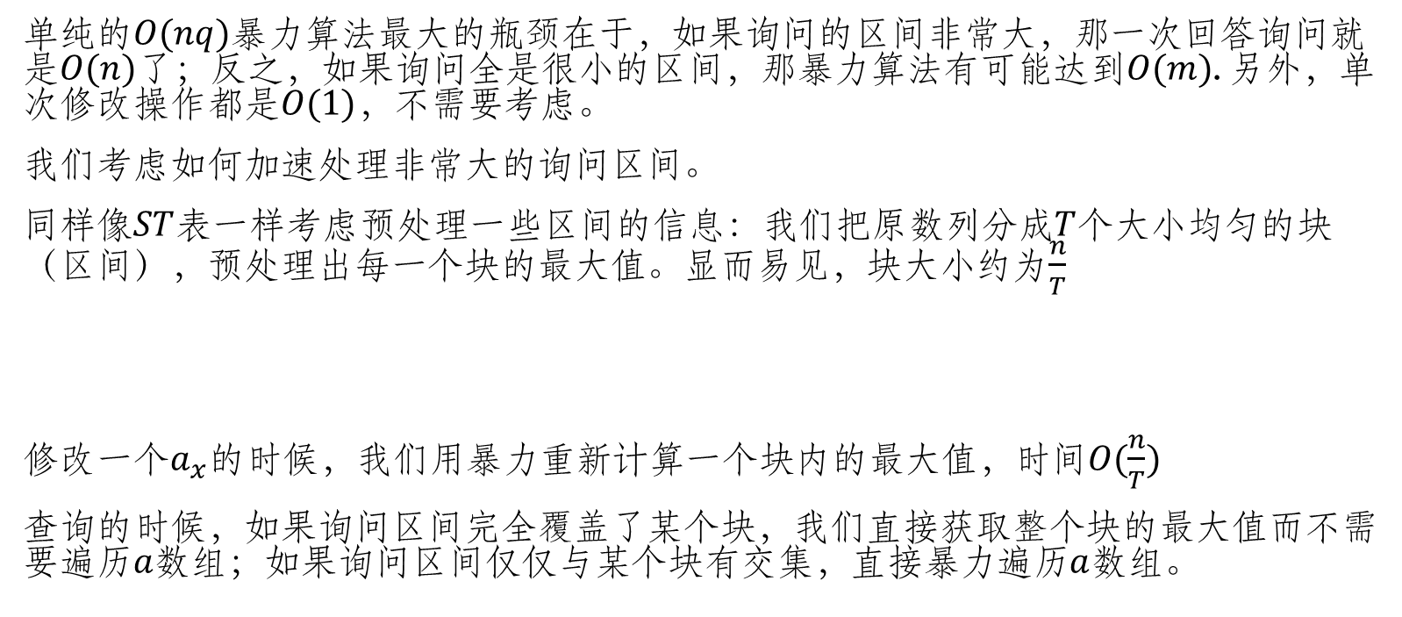
方法1：分块
单纯的$O(nq)暴力算法$最大的瓶颈在于，如果询问的区间非常大，那一次回答询问就是$O(n)$了；反之，如果询问全是很小的区间，那暴力算法有可能达到$O(m)$. 另外，单次修改操作都是$O(1)$，不需要考虑。
我们考虑如何加速处理非常大的询问区间。
同样像$ST$表一样考虑预处理一些区间的信息：我们把原数列分成$T$个大小均匀的块（区间），预处理出每一个块的最大值。显而易见，块大小约为$\frac{n}{T}$
修改一个$a_{x}$的时候，我们用暴力重新计算一个块内的最大值，$时间O(\frac{n}{T})$
查询的时候，如果询问区间完全覆盖了某个块，我们直接获取整个块的最大值而不需要遍历$a数组$；如果询问区间仅仅与某个块有交集，直接暴力遍历$a$数组。

Slide 37
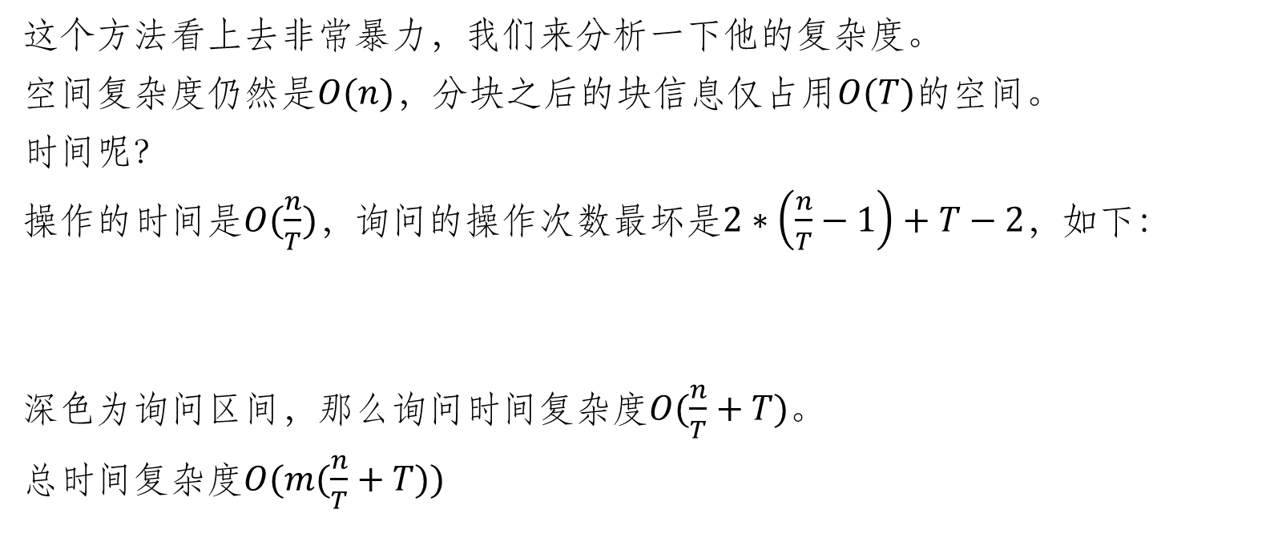
方法1：分块
这个方法看上去非常暴力，我们来分析一下他的复杂度。
空间复杂度仍然是$O(n)$，分块之后的块信息仅占用$O(T)$的空间。
时间呢？
操作的时间是$O(\frac{n}{T})，$询问的操作次数最坏是$2∗\left(\frac{n}{T}−1\right)+T−2$，如下：
深色为询问区间，那么询问时间复杂度$O(\frac{n}{T}+T)。$
总时间复杂度$O(m(\frac{n}{T}+T))$

Slide 38
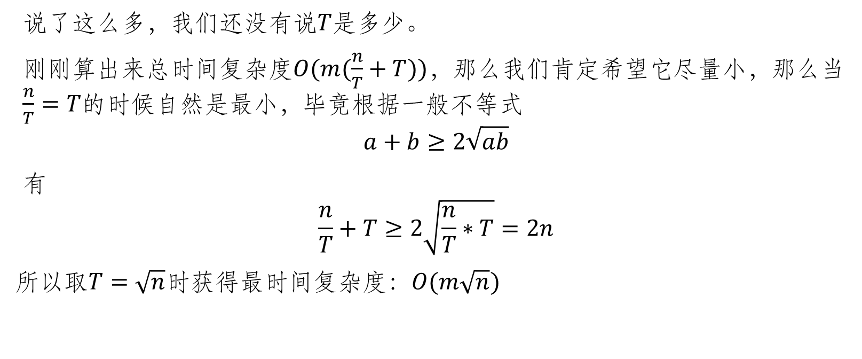
方法1：分块
说了这么多，我们还没有说$T是$多少。
刚刚算出来总时间复杂度$O(m(\frac{n}{T}+T))$，那么我们肯定希望它尽量小，那么当$\frac{n}{T}=T$的时候自然是最小，毕竟根据一般不等式
$$a+b≥2\sqrt{ab}$$
有
$$\frac{n}{T}+T≥2\sqrt{\frac{n}{T}∗T}=2n$$
所以取$T=\sqrt{n}时$获得最时间复杂度：$O(m\sqrt{n})$

Slide 39
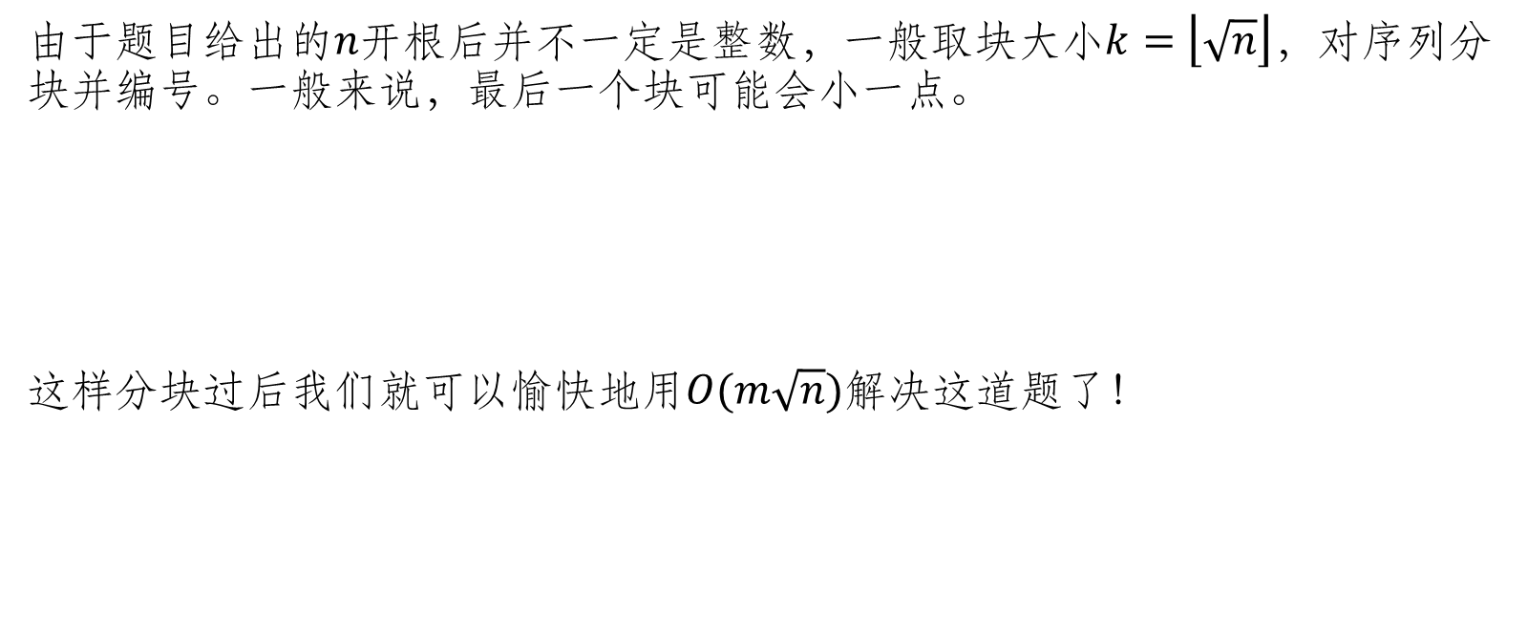
分块的具体实现
由于题目给出的$n开根$后并不一定是整数，一般取块大小$k=\left\lfloor \sqrt{n}\right\rfloor$，对序列分块并编号。一般来说，最后一个块可能会小一点。
这样分块过后我们就可以愉快地用$O(m\sqrt{n})解决$这道题了！
1
2
3
4

Slide 40
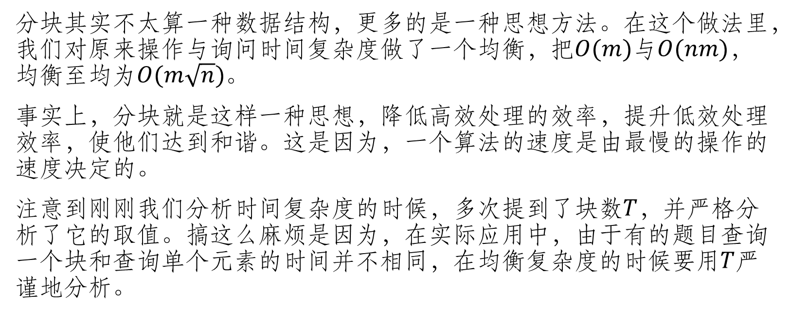
分块：总结
分块其实不太算一种数据结构，更多的是一种思想方法。在这个做法里，我们对原来操作与询问时间复杂度做了一个均衡，把$O(m)与O(nm)$，均衡至均为$O(m\sqrt{n})$。
事实上，分块就是这样一种思想，降低高效处理的效率，提升低效处理效率，使他们达到和谐。这是因为，一个算法的速度是由最慢的操作的速度决定的。
注意到刚刚我们分析时间复杂度的时候，多次提到了块数$T$，并严格分析了它的取值。搞这么麻烦是因为，在实际应用中，由于有的题目查询一个块和查询单个元素的时间并不相同，在均衡复杂度的时候要用$T$严谨地分析。

Slide 41
再看一遍题目
给你一个数列$\{a_{1..n}\}$，同时有$m$个操作，操作分两种：
$1 x y表示a_{x}+=y$
$2 x y$表示询问$max⁡\{a_{x…y}\}$
$n,m≤{10}^{5}$

Slide 42
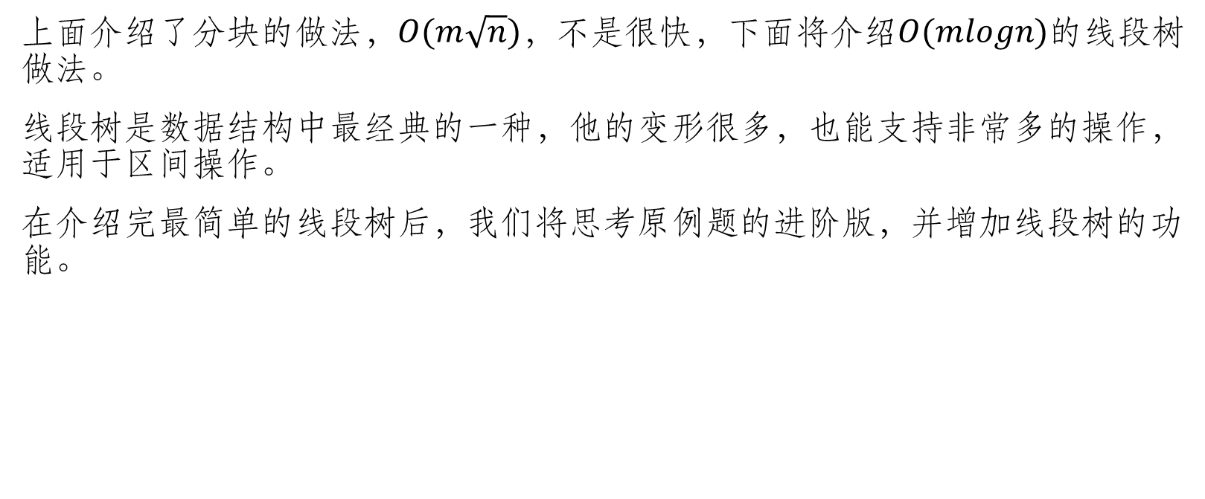
方法2：线段树
上面介绍了分块的做法，$O(m\sqrt{n})$，不是很快，下面将介绍$O(mlogn)的$线段树做法。
线段树是数据结构中最经典的一种，他的变形很多，也能支持非常多的操作，适用于区间操作。
在介绍完最简单的线段树后，我们将思考原例题的进阶版，并增加线段树的功能。

Slide 43
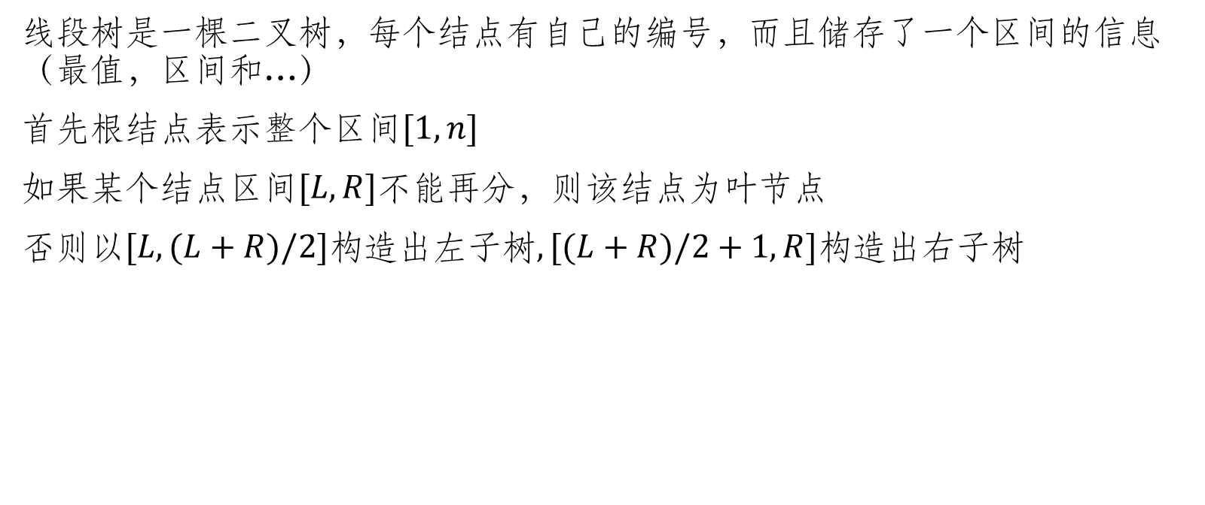
线段树的结构
线段树是一棵二叉树，每个结点有自己的编号，而且储存了一个区间的信息（最值，区间和…）
首先根结点表示整个区间$[1,n]$
如果某个结点区间$[L,R]$不能再分，则该结点为叶节点
否则以$[L,(L+R)/2]$构造出左子树$,[(L+R)/2+1,R]$构造出右子树

Slide 44
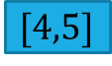




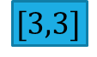


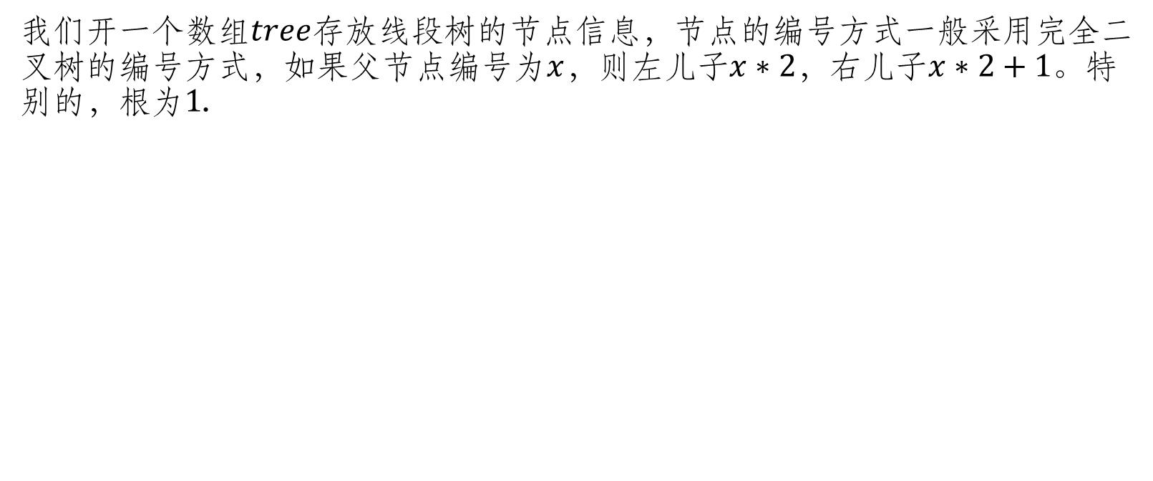


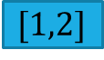


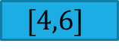




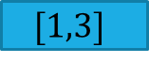
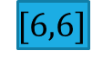


线段树的储存
我们开一个数组$tree$存放线段树的节点信息，节点的编号方式一般采用完全二叉树的编号方式，如果父节点编号为$x$，则左儿子$x∗2$，右儿子$x∗2+1。$特别的，根为$1$.
$$[1,6]$$
$$1$$
$$[1,3]$$
$$[4,6]$$
$$2$$
$$3$$
$$[1,2]$$
$$[3,3]$$
$$[4,5]$$
$$[6,6]$$
$$4$$
$$5$$
$$6$$
$$7$$
$$1$$
$$2$$
$$4$$
$$5$$
$$8$$
$$9$$
$$12$$
$$13$$

Slide 45
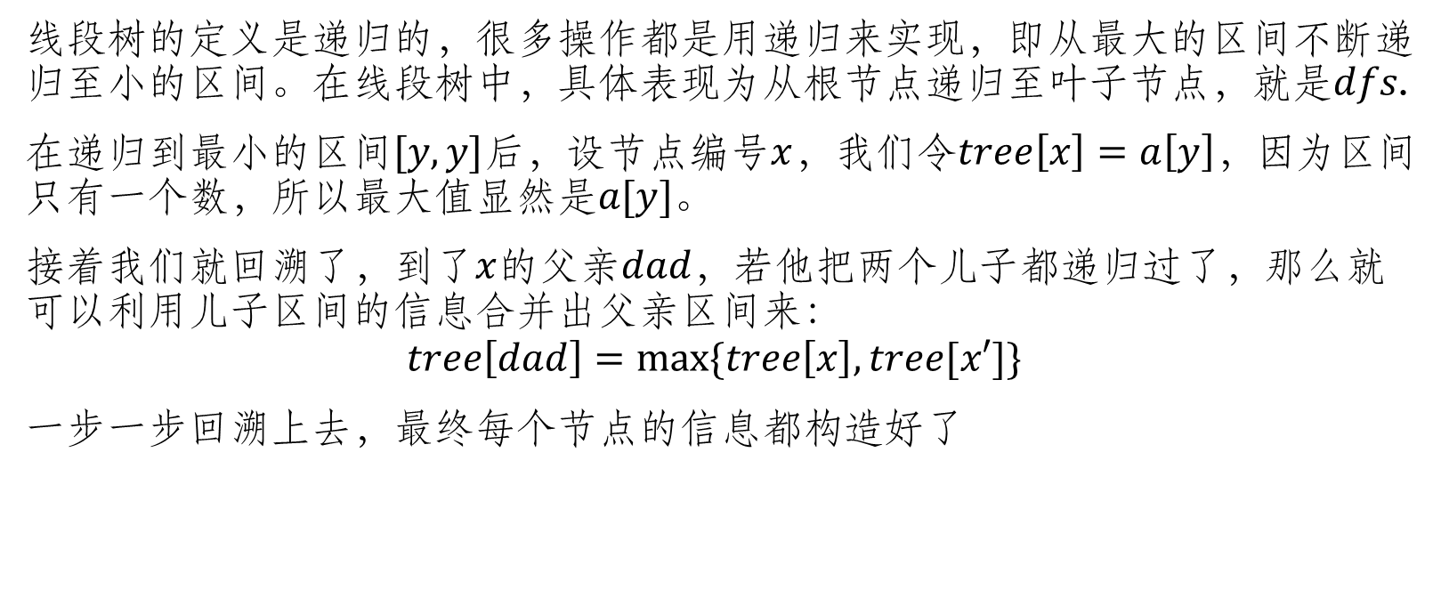
线段树的构造
线段树的定义是递归的，很多操作都是用递归来实现，即从最大的区间不断递归至小的区间。在线段树中，具体表现为从根节点递归至叶子节点，就是$dfs$.
在递归到最小的区间$[y,y]$后，设节点编号$x$，我们令$tree\left[x\right]=a\left[y\right]，$因为区间只有一个数，所以最大值显然是$a[y]$。
接着我们就回溯了，到了$x$的父亲$dad$，若他把两个儿子都递归过了，那么就可以利用儿子区间的信息合并出父亲区间来：
$$tree\left[dad\right]=max⁡\{tree\left[x\right],tree[x′]\}$$
一步一步回溯上去，最终每个节点的信息都构造好了

Slide 46
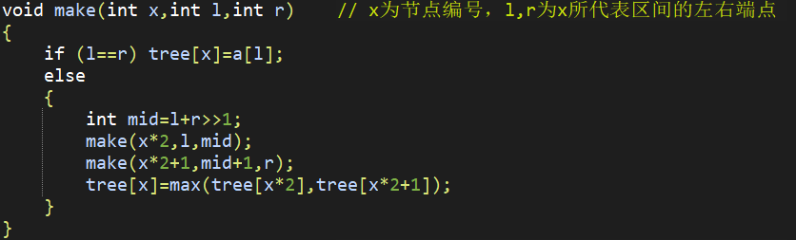
代码：建树

Slide 47


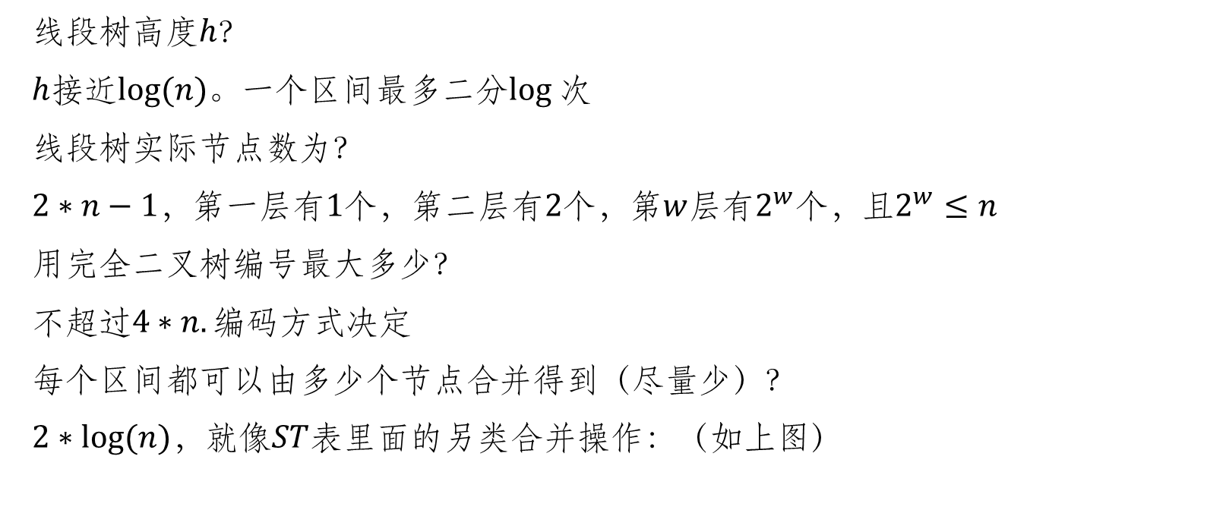






线段树的性质
$$8 22$$
线段树高度$h$？
$h$接近$log⁡(n)$。一个区间最多二分$log⁡$次
线段树实际节点数为？
$2∗n−1，$第一层有$1$个，第二层有$2$个，第$w$层有$2^{w}$个，且$2^{w}≤n$
用完全二叉树编号最大多少？
$不超过4∗n.编码方式$决定
每个区间都可以由多少个节点合并得到（尽量少）？
$2∗log⁡(n)$，就像$ST$表里面的另类合并操作：（如上图）
$$8 15$$
$$16 19$$
$$20 21$$
$$22$$
$$2^{3}$$
$$2^{2}$$
$$2^{1}$$
$$2^{0}$$

Slide 48
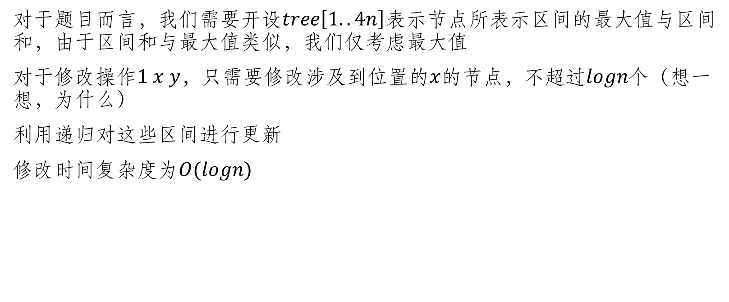
线段树的修改
对于题目而言，我们$需要开设tree\left[1..4n\right]$表示节点所表示区间的最大值与区间和，由于区间和与最大值类似，我们仅考虑最大值
对于修改操作$1 x y，$只需要修改涉及到位置的$x$的节点，不超过$logn$个（想一想，为什么）
利用递归对这些区间进行更新
修改时间复杂度为$O(logn)$

Slide 49
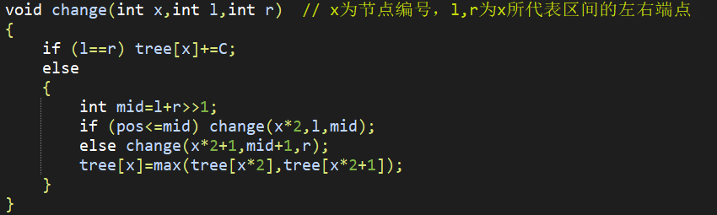
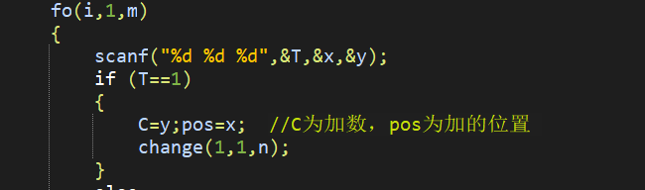
修改操作

Slide 50
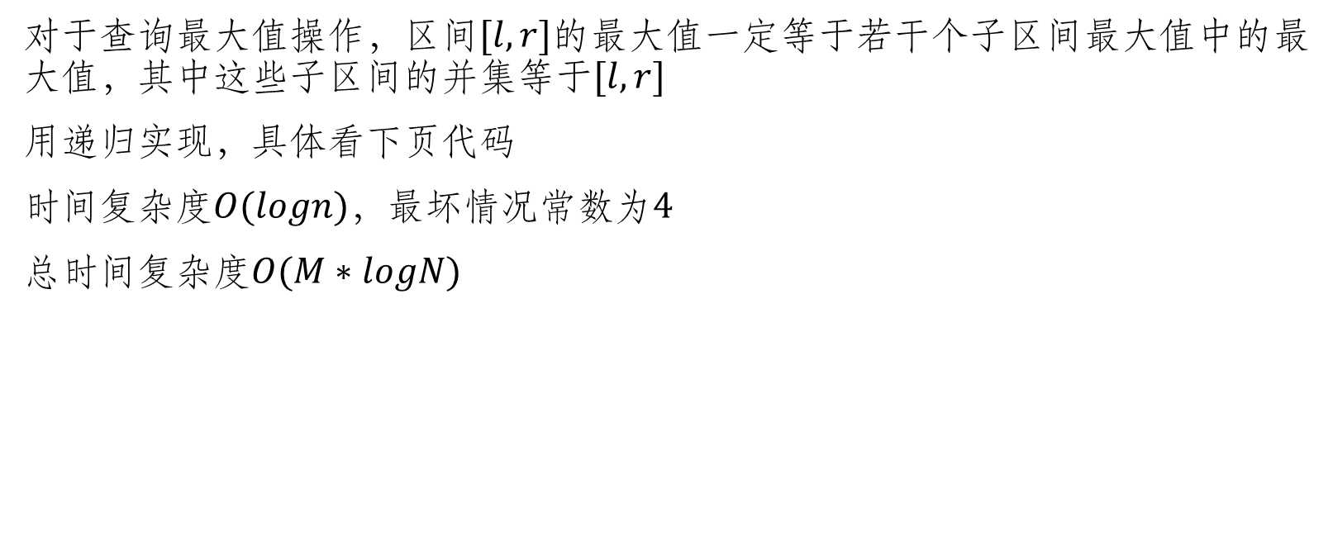
线段树
对于查询最大值操作，区间$[l,r]$的最大值一定等于若干个子区间最大值中的最大值，其中这些子区间的并集等于$[l,r]$
用递归实现，具体看下页代码
时间复杂度$O(logn)$，最坏情况常数为$4$
总时间复杂度$O(M∗logN)$

Slide 51
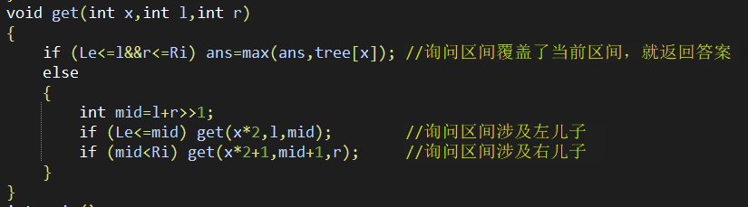

询问操作

Slide 52

例题2：进阶版
输入$N个数和M$次操作，操作有两种：
1、格式为$1 L R X$,表示把$L到R每个数增加x$
2、格式为$2 L R,询问L到R$之间的最大值。
$N,M≤{10}^{5}$

Slide 53

线段树
例2询问操作保持不变，关键是修改操作由原来一个位置变成一个区间，对于修改区间$[l,r],$我们不可能进行$r−l+1$次例1中的修改操作，这样时间复杂度最坏可能达到$O(mn∗logn)$
当我们要修改的区间$[st,en]$与当前访问的区间$[l,r]$相同时，要马上停止并更新相关信息，不然无法保证时间复杂度。
一个重要问题：
这样并没有维护下面的节点

Slide 54

线段树：懒标记
解决方法——懒标记传递：
定义$tree[i,1]$表示编号为$i$的区间的最大值，$tree[i,2]$表示该区间之前操作改变的值的和，而且这些修改值并没有传递到下面的节点。也就是说，如果要正确维护信息，下面的每个节点还需要加上$tree[i,2]才能等于它的真实值。$通常，我们把$tree[i,2]叫做$懒标记。
当我们访问某个节点时，要把该节点的懒标记的信息传递给两个儿子,再清除。即：
$tree\left[son,1\right]+=tree\left[i,2\right],tree\left[son,2\right]+=tree\left[i,2\right],tree\left[i,2\right]=0;$
注意到，下传懒标记的时候，是要和儿子的懒标记进行叠加，因为儿子节点也可能存在没有传递的情况。

Slide 55



Slide 56

线段树
观察上面的方法，我们把修改操作暂时挂到了某些节点上，暂时不修改子树的其节点信息；而且，我们还有可能把多次修改操作合并在一起，再下传给儿子以维护信息。这些都是节省时间的地方。
由于一个区间我们可以用$O(\log{n})$个节点表示，那么使用懒标记我们每次操作时间复杂度是$O(\log{n})$。（严谨地说，我们还必须分析递归深度对时间复杂度的影响，但在此暂时不作考虑。结论是他确实是$O(logn)$）
接下来，我们将继续研究线段树的各种操作。

Slide 57

例三：进阶版2
输入$N个数和M$次操作，操作有三种：
1、格式为$1 L R X$,表示把$L到R每个数增加x$
2、格式为$2 L R X$,表示把$L到R每个数乘x$
3、格式为$3 L R,询问L到R$之间的最大值。
$N,M≤{10}^{5}$

Slide 58

线段树
这次我们多了一个乘法的修改操作，这要怎么弄呢？
我们现在要重新考虑修改对懒标记的影响，以及懒标记下传的新方式。
设$add\left[i\right],mul[i]$表示挂在第$i$个点上的懒标记，其中$add[i]$将对儿子实行加操作，$mul[i]$对儿子实行乘操作。我们需要设定一个标记下传顺序：先乘还是先加？
我们先规定：
$$tree\left[son\right]=tree\left[son\right]∗mul\left[x\right]+add[x]$$
这是任意规定的。一般对于维护多个懒标记的线段树，我们先随便规定一个下传方式，然后再看看能否对$mul\left[x\right]与add[x]$找出一种修改方法，使得配合下传方式后，可以正确地维护区间信息（最大值等）。

Slide 59

线段树
考虑一个线段树点$x$上存有最大值$tree[x]，$我们对他依次进行了$+a,∗b,+c,∗d,∗e,+f$的操作，则$tree\left[x\right]=\left(\left(tree[x]+a\right)∗b+c\right)∗d∗e+f$。
假设这一系列操作到点$x$就不往下递归了，怎样维护$x$点的懒标记，使得之后$tree[son]$可以仅通过$add\left[x\right]与mul[x]$，就能够等价于$tree[x]的$一长串操作呢？
分析：
$$tree\left[x\right]=\left(\left(tree[x]+a\right)∗b+c\right)∗d∗e+f$$
$$tree\left[x\right]=tree\left[x\right]∗bde+a∗bde+c∗de+f$$

Slide 60

线段树
一种可行的办法： 当$tree\left[x\right]$要乘$a$时，$mul\left[x\right]∗=a,add\left[x\right]∗=a$
当$tree\left[x\right]$要加$b$时，$add\left[x\right]+=b$
下传： $tree\left[son\right]=tree\left[son\right]∗mul\left[x\right]+add\left[x\right]; mul\left[son\right]∗=mul\left[x\right];$
$add\left[son\right]=add\left[son\right]∗mul\left[x\right]+add[x]$

Slide 61


Slide 62
线段树
通过一些修改，我们的线段树已经能支持两种修改以及标记下传了！
事实上还能支持更多标记合并和下传，在这里就不展开了。
让我们看几道例题熟悉一下线段树。

Slide 63

公路建设
有$n$ 个城市，编号依次为$1 到n$，它们之间计划修建$m$条双向道路，其中修建第$i$条道路的费用为$c_{i}$。
有$q$次询问，每次询问选定一个区间$[l, r]$，仅使用编号在该区间内的道路。他希望选择一些道路去修建，使得连通块的个数尽量少，同时，他不喜欢修建多余的道路，因此每个连通块都可以看成一棵树的结构。
计算最小这样的费用。
$n≤100,m≤{10}^{5} ,q≤15000$

Slide 64

公路建设
我们打一颗线段树维护当前区间$[l,r]$的边构成的最小生成树的边的编号。每次合并时用归并排序合并儿子节点的边，使边的花费有序，再用$Kruskal算出$父亲节点最小生成树，合并一次时间几乎是$O(N)$。
$预处理O(M∗NlogM)，询问一次O(NlogM),总复杂度O((M+q)NlogM)$。

Slide 65



$Kinoman$
有一个长度为$n$的序列$f，$有一个长度为$m$的价值序列$w。$选择一个区间$[l,r]$获得的价值是
$$\sum_{i=l}^{r}{w_{f_{i}}∗[f_{i}在区间[l,r]仅出现一次]}$$
$[f_{i}在区间\left[l,r\right]仅出现一次]$的含义：如果$f_{i}$仅出现一次，那么这个表达式的值为1，否则为0.
你需要选择一个区间$[l,r]$，获得最大的价值并输出这个价值。
$1≤m≤n≤{10}^{6}$
$w_{i}≤{10}^{6}$
$$[BZOJ3747][POI2015]$$

Slide 66


$Kinoman$
这是一道线段树经典题
设$nxt[i]$记录$f_{i}$右边再次出现的第一个位置。
枚举区间左端点，线段树维护此时每个位置作为右端点的答案。
考虑$[l,r]$的左端点从$l$变为$l+1$
发现$l$到$nxt[l]−1$的答案减少$w[f[l]]$
而$nxt[l]$到$nxt[nxt[l]]−1$增加$w[f[l]]$
线段树维护，支持区间修改以及查询最大值即可。

Slide 67


天天爱跑步
一颗有$n$个点的树，有$m$个人在点上，有数组$s_{1…m} , t_{1…m} , w_{1…n}$
从时间$t=0$开始，每个人要分别从$s_{i}移动到t_{i}$，每移动至相邻的点需要时间$1$。你需要求：对于$每个x，当t=w_{x}$时，经过$x$的人的数量。
$n,m≤3∗{10}^{5}.$
$$NOIP2016提高组day2$$

Slide 68

天天爱跑步
我们可以设一个人$i的路径\{s_{i}…t_{i}\}的lca为X，路径的长度为len_{i}$，那么一个人的路径可以拆成$\left\{s_{i},X\right\}和\{X,t_{i}\}$两部分。
设点$x$所在树的深度为$deep[x]$（以1号点为根），对于一个在$[s_{i},X]$路径上的点$j$，若$i$对$j$有贡献，一定满足：
$$deep\left[s_{i}\right]−deep\left[j\right]=w\left[j\right]$$
移一下项就变成
$$deep\left[s_{i}\right]=w\left[j\right]+deep\left[j\right]$$
这样右边就变成只与$j$有关，左边只与$s$有关。
对于一个在$[X,t_{i}]路径上的点j$，假如有贡献一定满足
$$deep\left[t_{i}\right]−deep\left[j\right]=len_{i}−w\left[j\right]$$
$即$
$$deep[t_{i}]−len_{i}=deep[j]−w[j]$$

Slide 69

思考一个暴力
把人路径拆成两条后该怎么做呢？我们分开考虑这两条，先考虑$deep[t_{i}]−len_{i}=deep[j]−w[j]$对答案的贡献怎么算，然后$deep\left[s_{i}\right]=w\left[j\right]+deep\left[j\right]$是类似的。
对于每一个点$v计算$一个桶$b$，$b[val]$表示满足特定条件的人数：
这些$人$的$\left\{X..t_{i}\right\}经过v，而且对于一个人i有deep\left[t_{i}\right]−len_{i}=val$。那么点$v$的答案就是$b[deep[j]−w[j]]$。
如何维护这些桶？
我们先把每个人的信息挂在跑步路径的$X的父亲fa[X]与t_{i}$处，代表两个操作即：
在$fa[X]处b\left[deep\left[t_{i}\right]−len_{i}\right]−−；在t_{i}处b\left[deep\left[t_{i}\right]−len_{i}\right]++$。
接着对树$dfs$，回溯经过一个点$v$时，先把所有儿子的桶的信息合并到点$v$的桶，然后
进行挂在这个点上的操作。这样就$OK$了！

Slide 70

天天爱跑步
用桶解决了$t_{i}$的类型，再把$s_{i}$类型也解决了，去一下重就能算到正确答案。
但是问题是桶的合并非常耗时间，无法承受，所以我们使用线段树动态维护桶。
对于一个桶$b[1..n]$，建立线段树$T，$他的根节点储存了$b[1..n]的和，$叶子结点储存了某个$b[i]$的值。
桶的修改变成线段树的修改，桶的查询变成线段树的查询，桶的合并变成线段树的合并。
线段树合并？

Slide 71

线段树的合并
线段树的合并非常的强，具体操作：
合并两颗线段树（子树），如果其中一颗为空返回另一颗，否则递归合并这颗（子）树的左右子树。
事实证明，$n$颗大小为1的线段树合并成一颗的复杂度是$n log⁡n$。
因为这样子做的复杂度不会高于将$n$个节点插入进一颗。
或者还能这样理解，想想最慢是什么时候：两两一组合并，再两两一组合并……那么每层总复杂度是$o(n)$，一共$log⁡n$层。
来看代码吧！

Slide 72

线段树合并代码

Slide 73

天天爱跑步
线段树合并是不是非常短呢？
整个算法的时间复杂度仍然$为O(NlogN)，$完美解决此题！

Slide 74

关于线段树的一些说明
线段树可以维护区间信息，这个信息是可快速合并的。
它还支持区间信息修改，通过打懒标记实现，这个标记也是可快速合并的。
不过空间通常要开到4倍，偶尔会被出题人卡空间。
事实上有一种函数，给出了已知区间的编号，从而使得空间只需要开到两倍，大家看代码吧
你发现用这个函数编号，线段树中序遍历后
编号是连续有序的！（但不包括1）

Slide 75

例4：进阶版3
输入$N个数和M$次操作，操作有三种：
1、格式为$1 X Y$,表示把第$x个数增加y$
2、格式为$2 L R Z,询问在第Z次修改之后，L到R$之间的最大值。也就是说，第$Z+1$次一直到最后一次修改都不考虑。$(Z可为0)$
$N,M≤{10}^{5}$

Slide 76

主席树
这次问题涉及历史结构查询，我们需要对基本线段树做一些修饰，来支持这一功能。我们把支持历史查询的线段树称为主席树。
由于我们不断新建节点，我们不再采用完全二叉树的节点编号，而是每次新建一个节点就给他编号为：$x=\text{已有节点数}\text{+1}$
一种暴力的想法是，把每次修改过后的整颗线段树记录下来，这就能历史查询了。但是时间复杂度退化为$O(nm)，显然$超时。
观察到我们的问题中只涉及单点修改，那么修改一次涉及到的线段树节点，或者说区间，仅有$O(\log{n})个。$也就是说，大部分节点的信息并没有改变，我们能不能仅记录信息被修改的旧节点呢？

Slide 77























主席树
一个好想法是直接对这些区间建立新的节点，并记录下：他们是第$y$次修改的时候新建的，然后想想办法怎么让这些点连回旧的线段树。
由于我们更改了编号方式，就不得不记录一个节点$x$的左右儿子编号，设为$lson\left[x\right]$，$rson\left[x\right].$如下图，我们对深色节点所在的区间进行了信息修改，于是乎我们新建节点。对于对应$x$的一个新建节点$x′$，如果左或右儿子不是新建点，那么
$$lson\left[x^{′}\right]=lson\left[x\right],rson\left[x^{′}\right]=rson[x]$$
否则其某个儿子为新建节点。
注意，别忘了给新建节点合并
儿子的信息。
$$1$$
$$12$$
$$2$$
$$7$$
$$13$$
$$7$$
$$3$$
$$6$$
$$8$$
$$11$$
$$14$$
$$6$$
$$8$$
$$11$$
$$4$$
$$5$$
$$9$$
$$10$$
$$4$$
$$15$$
$$9$$
$$10$$

Slide 78
















主席树
通过简单的新建节点，我们省去了不少记录的空间。我们每次修改，根节点是一定会改变的，为了支持询问，我们额外开一个数组$root[i]$，记录修改了$i次$以后线段树的根节点编号。
询问$y$的时候，只需要从$root[y]$开始往下走线段树即可，与例1完全没有区别。
这种做法最后会得到一个很奇怪的结构，因为一个节点可能有多个“父亲”，但是没有关系，因为从固定的根节点往下走一定只会遍历出一颗像样的树。
$$12$$
$$1$$
$$13$$
$$2$$
$$7$$
$$14$$
$$3$$
$$6$$
$$8$$
$$11$$
$$4$$
$$15$$
$$5$$
$$9$$
$$10$$

Slide 79
主席树（可持久化线段树）
对于支持历史查询或修改的数据结构，我们把它称为可持久化数据结构。
主席树就属于可持久化线段树。
让我们看看代码，再来看些例题。

Slide 80


主席树代码

Slide 81

练习题
给定一棵$N$ 个节点的树, 每个点$i 有权值a\left[i\right], 1≤a\left[i\right]≤m.$
有$Q$ 个询问, 对于询问$x,y,k,$分别输出树上从$x 到y$ 的路径中, 权值小于/等于/大于$k$的点的数目。
强制在线。
$n,m≤3∗{10}^{5}$

Slide 82

主席树
以计算小于$k$为例： $u到v$的路径上小于$k$的点的数量$u$到根节点小于$k$的点的数量$+v$到根节点小于$k$的点的数量$−2∗lca(u,v)$到根节点小于$k$的点的数量$+lca(u,v)$的权值是否小于$k.$
那么对于一个点$x$，我们维护一个权值线段树以维护一个桶$b$，对于每一个在根到$x$路径上的点$y$，令$b\left[a\left[y\right]\right]++$
我们不可能每个点都重新建立一颗线段树，使用主席树的思想，我们先$dfs$原来的树，然后用主席树来实现，这样每个点都有一颗自己的线段树了。
这个线段树只需要支持单点修改和区间求和。
那么这道题我们只需要打一个求$lca$的算法，分三种情况在主席树里面多次查询，即可得出答案。时间复杂度$O(nlogn)$

Slide 83



$Mex$
有一个长度为$n的数组\{a_{1},a_{2},…,a_{n}\}。m$次询问，每次询问一个区间内最小没有出现过的自然数。即求区间$mex$。
$1≤n,m≤2∗{10}^{5}$ $0≤a_{i}≤{10}^{9}$
$$[BZOJ3585]$$

Slide 84

$Mex$
我们对每个$a\left[1…i\right],i=1,2…n$都建立主席树，对于第$r$棵线段树每一个位置$i$存储的是数字$i$出现的最右端。这样就相当于对$n个$数列都建立了线段树。
那么对于区间询问$l\sim r$，就是找到第$r$棵线段树的最大前缀区间，满足区间内每个数的最右出现位置都不小于$l$。
这个很容易，我们只需要维护区间最小值，询问时如果左区间的区间最小值小于$l$说明$mex$在左区间；否则$mex$在右区间。于是时间复杂度降为$O(n\log{n})$

Slide 85

线段树：总结
从例题与主席树中，我们可以看出，线段树的功能非常强大，稍作修改即可支持各种操作。
线段树支持许许多多的序列动态维护操作，更可加速序列的合并，使得$O(nlongn)$时间内合并成为可能。
在更难以解决的问题里面，线段树会作为算法中基础的一环，为其他算法提供序列的维护，比如树链剖分中就可以使用线段树。

Slide 86

跑的更快的树状数组
经过前面的学习我们大致了解了线段树的一些应用
但是有些出题人会卡大常数的算法
常数大指的是算法在实现的时候由于操作数比较多，在运行的时候耗时$较长，出现O(nlogn)的$算法运行速度比不上$O(nlog^{2}n)甚至比不上O(n^{2})$的情况
这时候我们会需要一种跑的更快常数更优秀的数据结构：
树状数组

Slide 87

例1简单版
给你一个数列$\{a_{1..n}\}$，同时有$m$个操作，操作分两种：
$1 x y表示a_{x}+=y$
$2 x y$表示询问$\sum_{i=x..y}{a[i]}$
$n,m≤{10}^{5}$

Slide 88

方法2：树状数组
树状数组顾名思义$，是一个数组tr\left[1..n\right]。$
对于一个位置$x，考虑它$的二进制表示$x_{2}$，若从最低位开始起， $x_{2}有连续k_{x}$个0，那么$tr[x]将会$表示$2^{k}$个位置的和。
$$tr\left[x\right]=\sum_{i=x−2^{k}+1}^{x}{a[i]}$$
比如$x=60，x_{2}=‭0011 1100‬$ ，末尾有2个连续的0，那么
$$tr\left[60\right]=tr\left[60−2^{2}+1\right]+tr\left[60−4+2\right]+tr\left[60−4+3\right]+tr[60]$$
$tr$这样表示的好处是：可以利用$k_{x}小$的$tr[x]$，求出$k_{x′}$大的$tr[x′]$。

Slide 89

树状数组：构造
从定义出发顺着求每个$tr[x]将会$很慢，我们考虑逆向求每个$tr[x]$，即考虑$a[i]$会被哪几个$tr[x]控制$。
根据定义出发：
对于一个位置$i$，他首先会被$tr\left[i\right]和tr[x=i+2^{k_{i}}]$控制。
其次$x$会被$x^{′}=x+2^{k_{x}}$控制.
$x′被x′′$控制….
….
于是我们用循环得出所有控制$i的x，并把a\left[i\right]贡献给tr[x]：$
$x:=i;$
$while \left(x≤n\right) tr\left[x\right]+=a\left[i\right] , x=x+2^{k_{x}} ;$

Slide 90














树状数组：构造
$$tr[8]$$
$tr$数组
36
$$tr[4]$$
10
$$tr[6]$$
$$tr[2]$$
3
11
$$tr[3]$$
$$tr[5]$$
$$tr[7]$$
$$tr[9]$$
$$tr[1]$$
1
3
5
7
9
$a$数组
1 2 3 4 5 6 7 8 9
$$a[1]$$
$$a[2]$$
$$……$$

Slide 91


$Lowbit$函数
现在有一个问题是如何快速求出$k_{x}。$你当然可以枚举$k_{x}$大小然后验证，但是这样很浪费时间，事实上可以写一个$lowbit(x)$函数直接得到$2^{k}$。
$$lowbit\left(x\right)=x\&(−x)$$
为啥这样是对的？首先我们要了解$(−x)$在二进制里面的含义：$−x表示x按位$取反再+1.
若$x_{2}=‭0011 1100，$则$−x_{2}=1100 0011+1=1100 0100$，
则$lowbit{\left(x\right)}_{2}={\left(100\right)}_{2}.$
观察$−x：$在取反的时候，原本$x$最后连续的$k个$0都变成了1，而第$k+1$位的1变成了$0；$再$+1$，那么最后的$k个1$都进位了，到$k+1$位时，恰好这位取反后为0，那么$+1$让这位变成了1.
$x\&(−x)$，恰好就是$2^{k}$！

Slide 92

构造代码
构造整个树状数组，相当于进行n次插入单个元素的操作。

Slide 93


回答询问
修改操作可以直接用构造的函数。
但是怎么回答询问呢？
$\sum_{i=x…y}{a[i]}=\sum_{i=1…y}{a[i]}−\sum_{i=1…x}{a[i]}$
我们把查询拆分成两个前缀和的差。
$我们可以$用树状数组快速查询前缀和：
几乎和构造的时候反过来

Slide 94

树状数组：总结
从二进制角度看，树状数组的修改和查询显然都是$O(\log{n})的$，总时间复杂度$O(mlogn)$.
可以发现，树状数组操作很少，因此常数很小；而且写起来很短。所以在解决简单问题的时候，可以用树状数组而不必用线段树。

Slide 95
其他区间维护问题
将会介绍：平衡树

Slide 96

例5：第K大元素
给你一个长度为$n$的序列$a_{1..n}$，有$m个$操作，操作分两种：
$1 x y，$令$a_{x}=y$
$2 k，$求区间第k大元素
$n,m≤{10}^{5}$

Slide 97

线段树
很显然可以线段树维护桶$b$，若$a_{i}=val$，则$b\left[val\right]++。$然后线段树上二分答案即可。
找点别的方法呗。

Slide 98

二叉搜索树
二叉搜索树相信大家都很熟悉：
对于一个序列$a$，若对其建立二叉搜索树$T$，则$T$的每个节点有一个下标，$即编号：x；$每个点底下储存了一个键值(权值)：$val。$一般称下标为$x$的点为点$x$。
对于$T$的一个点$x$，设键值为$val[x]，$则
$$val_{y}≥val_{x},∀y∈x的左子树$$
$$val_{x}≤val_{z},∀z∈x的右子树$$
而对$T$中序遍历，把每个点的键值记录下来，即可得到原序列$a$
当然，上面的“$x$比左子树大，比右子树小”可以反过来定义

Slide 99

二叉搜索树：构造
一般来说，对于一个序列$a_{1…n}，$一种典型的构造方法是从后往前把序列元素加入平衡树。
首先把$a_{1}$记录在根节点上，然后每次要加入$a_{i}$时，我们从根节点出发，往下走。当到达点$x$，若$val\left[x\right]≥a_{i}$，走向左儿子；若$val\left[x\right]<a_{i}，$走向右儿子；
若走向了空节点，则建立新节点$x′$，并令$val\left[x^{′}\right]=a_{i}$。

Slide 100

例子
设序列$\{1,5,2,3,7,9\}，一种$可能的二叉搜索树如下，其中点里的数字代表权值。
注意到从一个点往左走，权值变小，往右走权值变大。
1
5
2
7
3
9

Slide 101

构造代码

Slide 102

二叉搜索树的作用与优化
对于例题5，我们可以先对搜索树做一遍$DFS$，算出每个点子树的大小$size[x]$。
对于询问第$i$大，我们$仍然dfs$，设到达点$x：$
如果$size\left[left son\right]≥i$，$dfs(left son)$
如果$size\left[left son\right]+1=i\text{, }\text{ans}\text{=}\text{val}\text{[}\text{x}\text{]}$，可以退出$dfs$了
否则$i=i−size\left[left son\right]−1$，$dfs(right son)$.
看起来不错，时间复杂度如何？
如果建树的时候操作不当，说不定会建出一条链，每次查找$O(n)$，这跟直接暴力有什么区别…
我们可以对他进行优化，建出近似完全二叉树的搜索树，这样可以达到$O(logn)$

Slide 103

(二叉)平衡树
平衡树是二叉搜索树中特殊的一类，平衡树有二叉搜索树的所有性质，而且它非常“平衡”。“平衡”直观的理解是，一个点的左右子树大小和深度差别不会太大，如果放到物理世界中，这棵树没那么容易倒下来。
严格地说，每次操作复杂度最坏/期望/均摊为$O(\log{n})$的二叉查找树被称为平衡树。
1
2
5
不平衡
3
平衡
2
7
5
7
1
3
9
9

Slide 104


旋转：$Rotate$
平衡树为了保持平衡，在构造的过程中，需要对自身结构进行调整，具体方式就是旋转。在程序中，我们通过$Rotate(x)$函数实现：点$x$旋转到原本$x$父亲$fa[x]$所在位置。
旋转上去需要分两种情况讨论，$x$为左儿子或者右儿子。下面对左儿子的情况进行说明，右儿子的情况完全对称，类比即可。
定义一些东西：
$tr\left[1…n\right][0…1]$，$tr\left[x\right][0,1]表示x的$左右儿子编号。
$fa[x]$表示$x的$父亲，若$x$为根则$fa\left[x\right]=0$
$rotate(x,0/1)$表示旋转$x，$且$x$为$fa[x]的$左/右儿子。（根不能旋转）

Slide 105





$$10$$
旋转该点
$$10$$
$$10$$
$$10$$
5
5
2
2
$Rotate\left(x,z\right)，且z=0 ，$令$y=fa\left[x\right] ，$函数分三步进行：
1，$fa\left[x\right]=fa\left[y\right] ;tr\left[fa\left[y\right]\right]\left[t\right]=x;$ 其中$t需要$计算，看看原本$y是fa[y]左$或右儿子
2，$tr\left[fa\left[x\right]\right]\left[z\right]=tr\left[x\right]\left[z^1\right] ;$ $fa\left[tr\left[x\right]\left[z^1\right]\right]=y$
3，$tr\left[x\right]\left[z^1\right]=y;$
注意上面点里数字代表$val[x]而非$点的下标
2
7
7
1
5
1
5
2
1
3
9
9
3
7
3
7
1
3
9
9

Slide 106

旋转的代码

Slide 107


二叉伸展树 $Splay$
伸展树是一种使用最广泛，也最简单的平衡树，他保持平衡的方法非常简单：
每次查询、修改点$x$时，通过特殊的$Rotate把x$旋转至树根。
这一特殊的$Rotate$方法我们用一个$splay(x,y)$函数实现，它的意义是把点$x$旋转为$y$的儿子，旋转至树根则$y=0$。
在$splay(x,y)$函数中，旋转分三种：
$Zig：$当$fa\left[fa[x]\right]=y时$，仅$rotate(x)$，$splay$函数结束;
$Zig−Zig：$当$x与fa[x]$同为左儿子\右儿子时，$rotate(fa[x])后$再$rotate\left(x\right);$
$Zig−Zag：$否则，$rotate(x)$，再$rotate\left(x\right);$

Slide 108



三种情况
7
5
5
3
5
9
2
7
7
2
2
1
3
9
9
1
3
1
$$zig$$
$$zig−zig$$
$$zig−zag$$

Slide 109

代码

Slide 110

回到题目
好了，现在我们使用$splay$，可以进行插入和查询了，但修改操作怎么办呢？
很简单，假如修改$a\left[i\right]=y$，记位置$i$对应点$x$，我们把它旋转为叶子结点，即不断$rotate(son_{x})$，然后把他删除，重新插入一个新的点即可。

Slide 111

修改

Slide 112

主程序
仅给出构造部分，查询和修改非常简单，就不写了。
这样我们就解决了例5

Slide 113

时间复杂度
$对splay$的时间复杂度的分析我们使用势能分析，由于比较复杂，在此略过；直观上，$splay的$旋转使得它深度比较小。
$splay$的特殊维护平衡的方式，使它的时间复杂度均摊下来是$O(\log{n})$的，均摊可以这样理解：对于一次算法运行，有可能头几次操作每次都$O(n)$，然后之后都是$O(1)$，但$n$次操作总复杂度$O(nlogn)$。

Slide 114

伸展树的合并
两颗伸展树如何合并？
非常暴力。把小的那一颗的点一个一个往大的里面加。
这叫做启发式合并。
$n$颗大小为1的伸展树合并为一颗的时间复杂度看起来是$O(nlog^{2}n)$的，即启发式合并带一个$log⁡$，原本$splay为O(nlogn)。$
但通过一些理论分$析^{1}$，可以得到其复杂度为$O(nlogn)$。
1：《dynamic finger theorem of splay》

Slide 115


$Splay$做例2
要求支持区间加和区间求和的$Splay$怎么做？
设$Splay$的键值为$a$数组下标，即$val\left[x\right]=i，$每个节点还存一个$sum\left[x\right],tag\left[x\right]分别代表x$整颗子树的$∑a[]$，以及类似线段树的懒标记。
求$区间[l,r]$和的时候，我们只需要把树遍历一遍，如果到一个点$x，子树$所有的点$x′$都有$val\left[x^{′}\right]∈[l,r]$，直接把$sum[x]计入$答案跳出即可。
如果全都不在，直接跳出；否则把$a[val[x]]计入$答案，并继续$dfs$左右子树。
修改或者旋转$x$的时候，$要重新信息合并：$
$$sum\left[x\right]=sum\left[tr\left[x\right]\left[0\right]\right]+sum\left[tr\left[x\right]\left[1\right]\right]+a[val[x]]$$
懒标记怎么处理？

Slide 116


$Splay$的标记处理
如何下传打在$splay$上的标记呢？
因为$splay$操作是从下到上的，所以每次$splay$前要先自上往下的把路径上的标记都下传即可

Slide 117


Slide 118


关于$Splay的$一些说明
因为$splay$的特性，$splay$是可以打翻转标记的，用一个布尔数组表示一个子树是否需要翻转。下传标记时交换左右子树，并改变左右子树的布尔值即可。
当然，还有一边旋转一边下传的方法，这里不进行介绍。事实上，每次$splay$沿路下传的复杂度和$splay$复杂度一样，而这个方法不容易出错也好理解。

Slide 119
一些练习题

Slide 120

平方和
给出一个$N$个整数构成的序列，有$M$次操作，每次操作有一下三种：
①$Insert Y X$，在序列的第$Y$个数之前插入一个数$X$；
②$Add L R X$，对序列中第$L个数到第R$个数，每个数都加上$X$；
③$Query L R$，询问序列中第$L$个数到第$R$个数的平方和。
100%的数据满足$N,M≤100,000，且Add和Insert操作中|X|≤1000，|Ai|≤1000$。

Slide 121

做法
$用Splay，$插入操作容易支持。
询问与修改？如何使用懒标记？
假如我储存了序列平方和$sum2\left[x\right]=\sum_{x^{′}∈subtree(x)}{a{\left[val[x′]\right]}^{2}}$
假如给整颗子树所有位置加了$C$，$怎么O(1)$直接得到新$sum2[x]$呢？
考虑到${\left(a\left[i\right]+c\right)}^{2}=a{\left[i\right]}^{2}+2a\left[i\right]c+c^{2}$
则
$\sum_{x^{′}∈subtree(x)}{(a{\left[val\left[x^{′}\right]\right]+c)}^{2}=}$
$\sum_{x^{′}∈subtree(x)}{a{\left[val[x′]\right]}^{2}+}2c\sum_{x^{′}∈subtree(x)}{a[val[x′]]+c^{2}\sum_{x^{′}∈subtree(x)}{1}}$

Slide 122

维护子树中的0/1/2次方和，记为$size\left[x\right],sum1\left[x\right],sum2[x]$
整颗子树$+c$，则
$$sum2\left[x\right]+=sum1\left[x\right]∗2c+size\left[x\right]∗c^{2}$$
$$sum1\left[x\right]+=size\left[x\right]∗c;$$
再加上懒标记$tag[x]，$就解决了这道题！

Slide 123



火星人$prefix$
维护一个字符串$S$，多次询问两个后缀的$LCP$，这个字符串还带修改和插入：
1 $x ch$，令$S\left[x\right]=ch；$
2 $x ch$，在$S第x位后面插入ch$
$\left|S\right|≤{10}^{5}$
$$[bzoj1014]$$

Slide 124


$$Splay$$
二分答案$mid$，每次判断求出两个后缀的前$mid$位的哈希值，判断是否相等。
然后我们这题用$splay$维护哈希值就好了，和序列维护是差不多的。
比如对于子树$x$，假设子树里的点表示$S[l…r]，$开数组$hash\left[x\right]表示S[l…r]的$哈希值，则
$$hash\left[x\right]=hash\left[tr\left[x\right]\left[0\right]\right]+s{\left[val\left[x\right]\right]}^{size[tr[x][0]]}+hash{\left[tr\left[x\right]\left[1\right]\right]}^{size\left[tr\left[x\right]\left[0\right]\right]+1}$$
这样就可以解决这道题目了。

Slide 125

总结：伸展树
从$splay的结构，例题以及练习题中，我们可以看出splay在$动态维护序列方面功能非常强大，和线段树不同的是，它结构灵活多变，适合更多的序列上的操作。
接下来介绍另一种平衡树——树堆$Treap$

Slide 126


树堆$Treap$
顾名思义，树堆就是一个又是二叉搜索树又是堆的结构，这是怎么做到的？
简单来说，每个节点除了键值$（权值）key$还需要保存一个随机的$fix$值来使$treap$平衡。$Key$值构成二叉查找树，$fix$值构成一个堆。
$treap的$实现也非常简单，这里介绍其中一种构造方法：
逐个插入法。每次新增节点$x$时令$fix\left[x\right]=rand()，$然后像堆一样，如果$fix\left[fa\left[x\right]\right]≥fix[x]，$那么$rotate(x)$，直到$fix数组$整体满足堆的性质。
其他操作比如询问，插入，合并和$splay$并没有什么区别，就不详细讲了，不过注意时刻维护$fix$堆的性质。

Slide 127

时间复杂度
根据一些期望分析，我们知道$treap$的期望树高是$log⁡n$的，因此用$treap实现$例题5的期望时间复杂度是$O(nlogn)$。
“期望”可以理解成运气好就快一点，运气差就慢一点，但算法运行许多次的时间复杂度平均下来是$O(nlogn)。$这和均摊有区别。

Slide 128

平衡树种类一览
介绍完$splay$和$treap$，我们对平衡树有了基本的认知，我们来看一下都有哪些平衡树吧：
$AVL$：目前置于平衡树博物馆（最简单平衡树，很少用了）
红黑树：5种插入6种删除的结构（最复杂平衡树，不讲）
$splay$：经典均摊暴力数据结构，势能分析比较复杂（最广泛使用平衡树）
$treap$：经典期望分析复杂度的数据结构（性能最好平衡树）
$scagoat tree$：经典均摊复杂度的数据结构（最奥妙平衡树）
$SBT：$可能存在证明漏洞（不评价）

Slide 129
树上数据结构

Slide 130

树上数据结构：树链剖分
树链剖分，也称轻重路径剖分(Heavy path decomposition)。
定义：
1.$size(u)$为节点$u$为根的子树大小，即节点数。
2.令$v$是$u$的儿子中$size(v)$最大的儿子（如果有多个，则任选一个），则称边$(u,v)$为重边，$v$为$u$的重儿子。
3.重路径：一条路径为重路径，当且仅当这条路径全由重边组成。
4.轻边：令$w$是$u$的儿子$(v≠u)$，那么称边$(u,w)$为轻边（即使$size(v)=size(w)$），$w$为$u$的轻儿子。

Slide 131

算法步骤
第一步，用DFS求出每个点的$size$。
第二步，找出每个点的重边，给点重新编号（DFS序），并将重边连为重链。
第三步，建立一个以新编号为下标的数据结构，维护树上的信息（一般使用线段树或是splay，用splay的叫动态树链剖分，同时稍微拓展发变成了之前在《动态树》中学习的LCT）。

Slide 132

步骤一
Procedure $DFS(x,father)$ //求$size$
1.$size[x]=1,fa[x]=father$
2.for $u∈son\left[x\right]$
3. $DFS(u,x)$
4. $size[x]+=size[u]$

Slide 133

步骤二
$Procedure HPD(x,bel)$ //递归到点x，当前处理重链编号为bel
1.$DFN\left[x\right]=++index, hea[x]=0,belong[x]=bel$ //x属于编号为bel的重链
2.for $u∈son[x]$
3. if $(size[hea[x]]<size[u])$ $hea[x]=u$ //找重儿子
4.if $(hea[x]≠0) HPD(hea[x],bel)$ //先递归重儿子
5.for $u∈son\left[x\right]$
6. if $u≠hea[x]$
7. $HPD(u,u)$
//递归轻儿子$u$，它作为新的重链的顶端，我们直接令新的重链编号为$u，$这样我们就不需要额外记录每条重链顶端的点是谁。

Slide 134

步骤三
建立一个以新编号为下标的数据结构，维护树上的信息。数据结构第$i$个位置储存着DFS序为i的节点的信息。
这里主要讨论的是线段树，其他数据结构维护方式相似。
线段树直接$make(1,1,n)$即可，不需要对每条重链分开$make$，因为查询是不会查询到跨重链的区间的。

Slide 135
算法步骤
1
DFN[1]=1
DFN[2]=2
2
3
4
DFN[4]=11
DFN[3]=10
5
DFN[5]=3
6
DFN[6]=9
7
DFN[7]=12
8
9
DFN[8]=8
9
DFN[9]=4
10
11
12
DFN[10]=5
DFN[12]=7
DFN[11]=6

Slide 136
修改操作
在树的路径一类的问题上，我们经常需要修改一个点的值，或是修改一条路径上的所有点的值。

Slide 137

单点修改
要将$x$节点上的值修改，直接修改线段树上位置$DFN[x]$即可
Procedure $change(x)$
1.$segment_tree.change(DFN[x])$

Slide 138

路径修改
将点$x$至点$y$的路径上所有点修改，我们可以求出点$x$和点$y$的$LCA$，设为$z$
1.判断$x$与$z$是否在同一条重链上，如果是，则跳转步骤5，否则执行步骤2
2.将$x$至$x$所在重链最高点的路径所有点修改（这些点$DFS$序是连续的）
3.将$x$赋值为$x$所在重链最高点的父亲节点
4.返回步骤1
5.将$x$至$z$的路径所有点修改（这些点$DFS$序是连续的）
对$y$也执行相似的操作
注意：最后是将$y$至$z$的重儿子的路径上的节点修改（避免重复修改$z$点）

Slide 139

路径修改
Procedure $change(x,y)$
1.$z=LCA(x,y)$
2.while $belong[x]≠belong[z]$
3. $segment_tree.change(DFN[belong[x]],DFN[x])$
4. $x=fa[belong[x]]$ //$fa[x]为x$父亲，在预处理$size同时$求出
5.$segment_tree.change(DFN[z],DFN[x])$
6.while $belong\left[y\right]≠belong[z]$
7. $segment_tree.change(DFN[belong[y]],DFN[y])$
8. $y=fa[belong[y]]$
9.if $y≠z$ $segment_tree.change(DFN[z]+1,DFN[y])$ //$+1$避免重复修改点$z$

Slide 140

路径修改
其实，不借助其他$LCA$算法，树链剖分也可也直接完成路径修改（或是之后讲的查询）操作。大家下去不妨思考一下。

Slide 141
查询操作
在树的路径一类的问题上，我们经常需要查询一个点的值，或是查询一条路径上的所有点的值。

Slide 142

单点查询
要查询$x$节点上的值，直接查询线段树上位置$DFN[x]$即可
Procedure $query(x)$
$1.segment_tree.query(DFN[x])$

Slide 143

路径查询
查询点$x$至点$y$的路径上所有点，我们可以求出点$x$和点$y$的$LCA$，设为$z$
1.判断$x$与$z$是否在同一条重链上，如果是，则跳转步骤5，否则执行步骤2
2.查询$x$至$x$所在重链最高点的路径所有点（这些点$DFS$序是连续的）
3.将$x$赋值为$x$所在重链最高点的父亲节点
4.返回步骤1
5.查询$x$至$z$的路径所有点（这些点$DFS$序是连续的）
对$y$也执行相似的操作
注意：最后是查询$y$至$z$的重儿子的路径上的点（避免重复查询$z$点）

Slide 144

路径查询
Procedure $query(x,y)$
$1.z=LCA(x,y)$
2.while $belong[x]≠belong[z]$
$3.$ $segment_tree.query(DFN[belong[x]],DFN[x])$
4. $x=fa[belong[x]]$
5.$segment_tree.query(DFN[z],DFN[x])$
6.while $belong\left[y\right]≠belong[z]$
7. $segment_tree.query(DFN[belong[y]],DFN[y])$
8. $y=fa[belong[y]]$
9.if $y≠z segment_tree.query(DFN[z]+1,DFN[y])$

Slide 145

时间复杂度及其证明
单点的修改和查询是线段树的时间复杂度$O(\log_{2}{n})$
可以证明，路径上修改和查询的复杂度$Ο({(\log_{2}{n})}^{2})$

Slide 146

时间复杂度及其证明
定理1：
如果$v$是$u$的儿子，且$(u,v)$是一条轻边，那么$size\left(v\right)<\frac{size(u)}{2}$
证明：
假设$size\left(v\right)≥\frac{size(u)}{2}$，由于$(u,v)$是一条轻边，那么一定存在一条从$u$出发的重边，记为$(u,w)$，根据重边的定义，则有
$size\left(u\right)≥size\left(v\right)+size\left(w\right)+1≥2size\left(v\right)+1≥size\left(u\right)+1$
不等式矛盾！

Slide 147

时间复杂度及其证明
引理：
令$light_depth(u)表示$从$u$到根经过的轻边个数
则有$light_depth\left(u\right)≤\log_{2}{n}$
证明：
由定理1，如果经过了一条轻边，当前子树点的个数至多变为原来的一半。最初子树的点为$n$，$u$的子树的点的个数至少为$1$，所以至多经过$\log_{2}{n}$条轻边。
由这个引理，我们也可以得知，每个点到根的路径上的轻边和重路径条数都不超过$\log_{2}{n}$。
所以路径修改或查询操作的时间复杂度是$Ο({(\log_{2}{n})}^{2})$。

Slide 148

另一种查询方法
刚刚说过可以不需要额外求lca即可修改或查询，现给出方法。
额外记录每个点$x深度depth[x]$。设询问路径$\left(x,y\right)$
1.while $(bel\left[x\right]≠bel[y])$
2. if $\left(depth\left[bel[x]\right]<depth\left[bel[y]\right]\right) swap\left(x,y\right);$
//让跳完深度更深的先跳，防止修改过头
3. $segment_tree.query(DFN[belong[x]],DFN[x])$
4. $x=fa[belong[x]]$
5.if $\left(depth\left[x\right]>depth\left[y\right]\right) swap(x,y)$
6. $segment_tree.query(DFN[x],DFN[y])$

Slide 149
一些题目

Slide 150

[ZJOI2008][JZOJ2256][BZOJ1036]树的统计
题目描述
一棵树上有$n$个节点，编号分别为$1$到$n$，每个节点都有一个权值$ω$。
我们将以下面的形式来要求你对这棵树完成一些操作：
1.$change u t$：把节点$u$的权值改为$t$。
2.$qmax u v$：询问从点$u$到点$v$的路径上的节点的最大权值。
3.$qsum u v$：询问从点$u$到点$v$的路径上的节点的权值和。
注意：从点$u$到点$v$上点节点包括$u$和$v$本身

Slide 151
[ZJOI2008][JZOJ2256][BZOJ1036]树的统计
这是一道树链剖分的入门题。
就用一棵线段树或splay来树链剖分即可
简单地维护区间和与最大值即可。

Slide 152

[JZOJ3797]签到题3
给定一棵有根树（根节点为1），每个点都带有权值。
对于点$u$，其权值设为$a[u]$，其父亲为$fa[i]$。现有两个函数$f1$,$f2$，定义如下：
如果$u=1$，则$f1[u]=a[u],f2[u]=1$,否则
如果$f1[fa[u]]+1<a[u]$则$f1[u]=a[u],f2[u]=1$;
如果$f1[fa[u]]+1>a[u]则f1[u]=f1[fa[u]]+1,f2[u]=f2[fa[u]]$
如果$f1[fa[u]]+1=a[u]$则$f1[u]=f1[fa[u]]+1,f2[u]=f2[fa[u]]+1$
现在有两种操作：
$0 u val$表示将$a[u]$改成$val$
$1 u$表示查询$f1[u]$和$f2[u]$

Slide 153

[JZOJ3797]签到题3
真是一道很好的签到题QAQ，吓得我都不敢签到了。。。
观察函数$f1$和$f2$，我们会总结出另一个有趣的函数表达式
$f1[u]=deep\left[u\right]+max\left\{a\left[v\right]−deep[v]\left|u=v或v\right.是u的祖先\right\}$
$f2\left[u\right]=\sum{\{u=v或v是u的祖先，且deep\left[u\right]+a\left[v\right]−deep\left[v\right]=f1\left[u\right]\}}$
然后树链剖分维护即可。

Slide 154

[LNOI2014][BZOJ3626]LCA
给出一个$n$个节点的有根树（编号为$0$到$n−1$，根节点为$0$）。一个点的深度定义为这个节点到根的距离$+1$。
有$q$次询问，每次询问给出$l,r,z$，求$\sum_{i=l}^{r}{deep[LCA(i,z)]}$。
（即，求在$[l,r]$区间内的每个节点$i$与$z$的最近公共祖先的深度之和）

Slide 155

[LNOI2014][BZOJ3626]LCA
考虑这样的一种暴力，我们把$z$到根上的点全部打标记。
对于$l$到$r$之间的点，向上搜索到第一个有标记的点求出它的深度统计答案。
观察到，深度其实就是上面有几个已标记了的点（包括自身）。
所以，我们不妨把$z$到根的路径上的点全部加$1$，对于$l$到$r$之间的点询问他们到根路径上的点权和。
仔细观察上面的暴力不难发现，实际上这个操作具有叠加性，且可逆。也就是说我们可以对于$l$到$r$之间的点$i$，将$i$到根的路径上的点全部加$1$， 转而询问$z$到根的路径上的点（包括自身）的权值和就是这个询问的答案。
把询问差分下，也就是用$[0,r]−[0,l−1]$来计算答案，那么现在我们就有一个明显的解法。
从$0$到$n−1$依次插入点$i$，即将$i$到根的路径上的点全部加$1 ，$离线询问答案。
我们现在用树链剖分来维护路径加和路径求和即可。
时间复杂度为$Ο((n+q){(\log_{2}^{n})}^{2})$。

Slide 156

[JZOJ4388]染色
给定一颗$n$个节点的树，树的节点标号从$0$开始。每个节点可以是白色或黑色，初始时每个节点的颜色为白色。要求支持一下两种操作：
1.将节点$x$涂黑
2.查询节点$x$到所有黑点的距离之和
对于30%的数据：$n,m≤1000$
对于100%：$n,m≤{10}^{5},0≤d_{i}≤{10}^{6}$

Slide 157

[JZOJ4388]染色
先把原树转化为有根树。
然后询问一个点$u$，就是枚举每一个黑点$v$
然后贡献为$d[u]+d[v]−2∗d[lca(u,v)]$
记录黑点的总个数和深度和，前两项很容易求和，最后一项呢？
我们尝试枚举$u到root$路径上的每一点$w，设size[w]表示w$是多少个黑点的祖先。
那么贡献为$f[w]∗size[w]，其中f[i]表示i$到父亲的距离。
然后明显可以用树链剖分了。

Slide 158
小结
其实，树链剖分算法可以看成基于路径（链）的分治算法。将一条路径划分为若干条重路径（重链），用数据结构快速解答重路径（重链）内的子问题。

Slide 159
回顾所学
栈与队列是基础数据结构，尽管如此，题目仍然可以出得很难。
并查集适合解决集合合并及查询问题，优化有路径压缩优化与按秩合并优化，一般采用前者，必要时两者结合。
分块是一种思想方法，不仅仅可以应用于求区间最大值。
树状数组是一种常数很小的数据结构，适合解决简单区间维护的问题。
线段树有着强大的功能，以及各种扩展操作比如合并；主席树是可持久化的线段树。
平衡树则更上一层，支持更多动态的操作，比如在数列中插入或删除一个数，把数列翻转、把最后一位移到开头等。
不同于前面解决区间维护问题的数据结构，树链剖分用于解决树上问题，但时间复杂度也变大了。

Slide 160
大总结
高级数据结构的出现大多是因为基础数据结构无法高效解决一些问题。
通过今天的学习，我们已经了解了各种各样的数据结构，知道了各种各样的数据组织方式，能够解决更难的题目了。
不同的数据结构适合解决不同的问题，相同的问题也可能可以用不同数据结构解决。有时候，碰见一些比较困难的问题，需要用到多种数据结构，他们在程序中有机地结合，共同解决问题。
课件里只是介绍了各种数据结构的基本操作和一些基本例题，熟练掌握、更加灵活地运用这些数据结构还需要做更多的题目，希望大家课后多加练习！

Slide 161

[JZOJ3898]树的连通性（备用题）
给定1个$n$个点的无向图，保证联通且无环无重边，每个点上有一个可修改的权值。
有$m次$操作：每次断掉一条边、修改某个节点上的权值或询问两个点之间的连通性，联通输出两个点乘积，不连通输出两点权值和。
$n,m≤{10}^{5}$

Slide 162

[JZOJ3898]树的连通性（备用题）
关键是要判断连通性
选一个点作为根，对每个点维护连向父亲节点那条边是否被断开，如果未断开则为$1$，否则为$0$。然后树链剖分维护区间最小值即可。

Slide 163

[C2OI2015]告别娑婆（备用题）
总共有q个操作。
$instead x y$表示对事件$x$和$y$执行第一种宇宙重组操作。
$samsara x y$，表示对事件$x$和$y$执行第二种宇宙重组操作。
$meet x y$表示对事件$x$和$y$查询（查询见题目描述）。

Slide 164

[C2OI2015]告别娑婆（备用题）
这道题我们可以简化为这样。
给定一棵树，有$n$个点，每个点都有编号$1..n$。
要求支持下面两种操作：
1.查询编号为$x$的点和编号为$y的$点的$LCA$的编号
2.交换编号为$x$的点和编号为$y$的点的编号交换
3.将编号为$x$的点至编号为$y$的点的路径上所有点编号设置为前一个路径上点的编号，编号为$x$的点编号设置为$y$

Slide 165

[C2OI2015]告别娑婆（备用题）
当我们将题目简化以后，思路就明了多了。
我们维护树原来的形状，回答询问就可以看成找到编号$x$和编号$y$目前所对应的两个点，在树上求两点$LCA$再回答该点现在的编号。
所以我们需要维护的是目前编号对应的点，以及点对应的编号。
再看看修改操作，交换操作是很简单的，但是路径修改就有点麻烦了。
我们可以考虑使用树链剖分，将路径上每条重路径最靠近编号为$y$的点的编号，设置为下一条重路径的开始点的编号，然后剩余的点的编号全部向右（靠近编号为$y$的点的方向）位移。最后将原先编号为$x$的点编号设置为$y$即可。

Slide 166
[C2OI2015]告别娑婆（备用题）
那我们用什么数据结构来维持这种两个位置交换和区间右移的操作呢？
之前我们都是使用线段树来维护，但是在这里，如果用线段树来进行区间移动，就有些复杂了。所以我们考虑用更加灵活的数据结构——序列之王splay来进行树链剖分。splay能够更加方便地执行区间移动操作。
具体的操作细节就交给大家下去思考。

Slide 167

Treap的平衡(备用内容)
有一个定理：把一个序列随机打乱，然后按顺序插入二叉查找树中，那么这颗二叉查找树树高期望为$log⁡$。待会儿我们会进行证明。
$Treap$便是运用了这种思想。但是我们大多时候并不能知道了这个序列再插入二叉查找树，而是要支持插入操作，而不是只有建树操作。这时候，$fix$就起作用了。
$fix$是我们随机出的序列，然后按$照Treap$的定义，先按照二叉查找树那样插入，返回时检索父亲的$fix$是否小于儿子的$fix$，不是就旋转调整。我们发现，$Treap$的定义使得这样做的效果等同于把序列随机打乱再插入！也就是说，$Treap的树高期望为log⁡$。
注意，期望为$log的前提条件是fix$值是随机的！

Slide 168

定理的证明(备用内容)
我们给节点编号，定义$key值第i$小的是编号$i$。
那么这颗二叉查找树的中序遍历是$1 2 ……n−1 n$
用$A_{i,j}$这个变量表示编号$i$是否是编号$j$的祖先，$A_{i,j}=1$则表示$i是j$的祖先。
接着我们来探讨$i$什么时候是$j$的祖先？
假如存在$i<k<j，满足fix(k)比fix(i)和fix(j)$都小，那么$i就在k$的左子树，$j$就在$k的右子树，i显然不是j$的祖先。
如果$j是[i,j]中fix最小的，那么j$就会变$成i$的祖先了。

Slide 169

期望高度为log n (备用内容)
因此，我们可以想到。$i要成为j的祖先，必须是[i,j]中fix$最小的，这个概率为$1/(j−i+1)$
那么我们可以知道$E(A_{i,j})=1/(j−i+1)$，即$Ai,j$的期望。
考虑如何得到期望高度。就是找到期望深度最大的点，显然$n$会是期望深度最大的点。让我们计算一下$n$的期望深度，深度就相当于祖先的个数，那么
$E(D_{n})=sigma\{E(A_{i,n})\}[1≤i<n]$
$E(D_{n})=sigma\{\frac{1}{i}\}$
$我们得到了E(D_{n} )<=log⁡n！$

